Slide 1
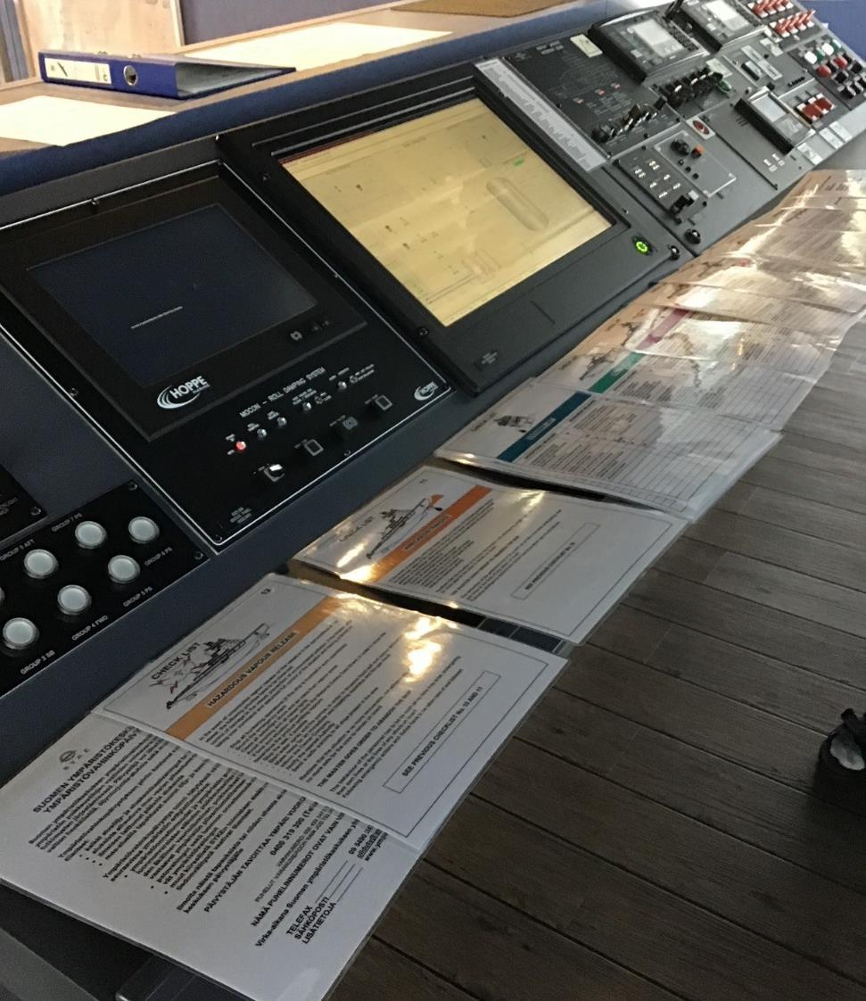
Merenkulun hallinnon katselmus 2023
IMSAS –auditointiin valmistautuminen

Slide 2
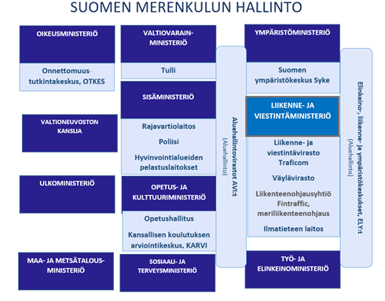

Slide 3
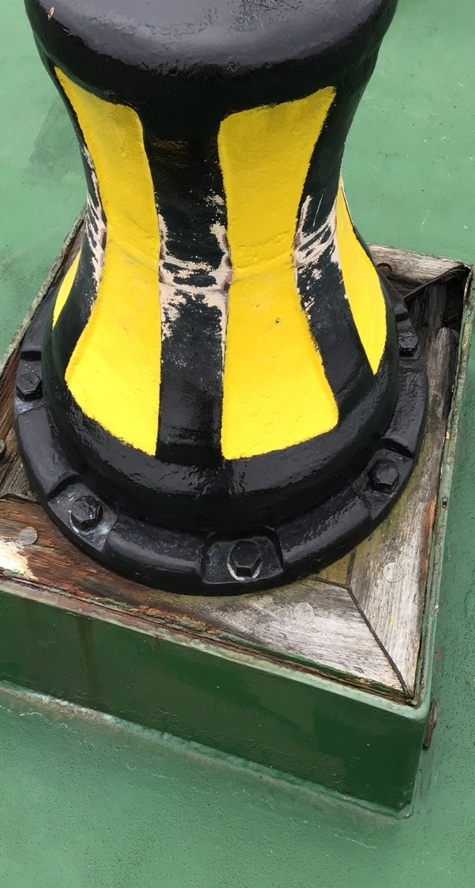
Merenkulun hallinnon katselmuksen agenda
Suomen linjaukset menettelyistä
-linjauspaperi
Merenkulun hallinnon tilastot
Merenkulkuhallinnon kannalta olennaisten ulkoisten ja sisäisten asioiden muutokset
IMO:n sopimusmuutosten kansallisen hyväksymisen ja voimaansaattamisen tilanne ja päätöslauselmaseuranta
Aiempien hallinnon auditointien ja katselmusten korjaavien toimenpiteiden tilanne
Listataan toiminnassa olevat merenkulun hallinnon yhteistyöryhmät ja koordinaatiokokoukset sekä niiden toimenpiteet
Toimijat esittelevät itsensä sekä prosessinsa
Tunnistetaan hallinnolle merkittävät parannuskohteet ja kirjataan ne toimenpiteineen pöytäkirjaan
Sovitaan yhteistyöjärjestelyistä
Päätetään tarpeelliset muutokset linjauspaperiin ja tulevan vuoden katselmus-agendaan

Slide 4
Suomen linjaukset -dokumentin esittely
IMO:n IMSAS-auditoinnin valmistelu- ja koordinaatiotyöryhmä valmisteli nämä Suomen linjaukset menettelyistä, joilla varmistetaan Kansainvälisen merenkulkujärjestön pakollisten velvoitteiden toimeenpano kansallisella lainsäädännöllä sekä merenkulun hallinnon vaatimustenmukaisuus. Kyseessä ei ole merenkulun strategia.
https://tila.tiimeri.fi/sites/vn-imo_imsas_audit/_layouts/15/WopiFrame.aspx?sourcedoc={F9723F35-31BA-4C92-8C86-C99814656794}&file=Suomen%20linjaukset%202023%20pohjalla.docx&action=default
Linjaukset sisältävät:
  taustan, tavoitteet ja soveltamisalan IMO:n III –säännöstön mukaisesti.
  menettelyt tavoitteiden ja resurssien asettamiseen merenkulun hallinnolle, sen toiminnan mittaamiselle ja vaatimustenmukaisuuden valvonnalle sekä hallinnon yhteisen katselmusmenettelyn
  merenkulun hallinnossa toimivat ministeriöt ja virastot, prosessin IMO:n sääntelyn kansalliseen hyväksyntään ja voimaansaattamiseen sekä merenkulun hallinnon operatiiviset toimijat ja tehtävät lippuvaltion, rannikkovaltion ja satamavaltion vastuiden mukaisesti.
  Lopuksi esitellään hallinnon jatkuva parantaminen linjauksia hyödyntämällä.
Linjausten vahvistaminen: Linjaukset valmistellut IMO:n IMSAS-auditoinnin koordinaatioryhmä puoltaa linjauksia 20.11. Linjaukset vahvistetaan liikenne- ja viestintäministeriön tieto-osaston johtoryhmässä käännettäväksi englanniksi ja julkaistaviksi ministeriön julkaisusarjassa. Käännös ja julkaisuprosessit 27.11.- Julkaisu toimitetaan audiittoreille viimeistään helmikuussa. Merenkulun hallinto –dokumentti täydennettävä 13.12. niiltä osin kuin se on käännettävä IMO:n esikysymyksiä ja PAQ:ia varten. Käännös kestää noin 1 vk/ 10 sivua + mahdollinen tarvittava lisäaika kuviin. Dokumentti julkistetaan Valtioneuvoston hankeikkunassa.

Slide 5
Merenkulun hallinnon toiminnan jatkuva parantaminen
Toimijoiden sisäiset katselmukset/ ulkoiset auditoinnit
Merenkulun halllinnon katselmus
Parannustoimet
Toimijakohtainen mittaaminen
Strategiat ja ohjaus, Toimintaympäristön ja lainsäädännön kehitys ja sen seuranta

Slide 6
Merenkulun tilastot
Otetaan tiedoksi merenkulun hallinnon tilastot
https://tila.tiimeri.fi/sites/vn-imo_imsas_audit/_layouts/15/WopiFrame.aspx?sourcedoc={8472C27D-2291-4596-BECA-114314C74BFD}&file=Merenkulun_tilastot-katselmus-2023.pptx&action=default

Slide 7
Merenkulkuhallinnon kannalta olennaisten ulkoisten ja sisäisten asioiden muutokset 1
OTKES: EU:n ja IMO:n merionnettomuutta koskevien säädösten yhdenmukaistuminen, kansallisen merionnettomuusilmoittamisen järjestelmäkehitys etenee ja ulkopuolisten asiantuntijoiden rooli korostuu
ELY-keskusten ympäristölupavalvontatehtävät tulevaisuudessa osa valtakunnallista Lupa-, ohjaus- ja valvontavirastoa
Traficom: Venäjän laiton hyökkäyssota Ukrainassa sekä Kiinan uhkaavat toimet Kiinan merellä aiheuttavat globaalilla tasolla epävarmuutta niin talouden kuin toimintavarmuuden suhteen merenkulun toimijoille.
Traficom: Vaihtoehtoisten käyttövoimien hyödyntäminen merialusten käyttövoimana kasvaa jatkuvasti, mutta lopullisen ”voittajan” epävarmuus myös jarruttaa investointeja uushankintoihin.
Merenkulun autonomian edistäminen etenee hitaasti
Traficom: Merenmittauksessa on ollut ja tulossa useampia USV-kokeiluja
STM: merenkulkijoiden terveyttä ja merimieslääkäreitä koskevan lainsäädännön ajantasaistaminen
LVM: Kestävyys (ympäristö ja ilmastonmuutos), uudet teknologiat (ml. digitaalinen transformaatio) ja sosiaalinen kestävyys

Slide 8
Merenkulkuhallinnon kannalta olennaisten ulkoisten ja sisäisten asioiden muutokset 2
YM: hallitusohjelmakirjaukset valtion aluehallinnon uudistuksesta (Valtion lupa-, ohjaus- ja valvontavirasto sekä elinvoimakeskukset) ja lupamenettelyjen kehittämisestä (Yhden luukun palvelujen hanke). YM:n henkilöstövaihdokset.
IL: Säätiedot suoraan käyttäjien järjestelmiin koneluettavia rajapintoja pitkin, esim. S100 kehittymine. Merituulivoiman rakentaminen merenkulun haasteena. Muutokset geopolitiikassa vaikuttavat palvelutarpeeseen ja tietojen avoimuuteen.
Väylä: ympäristösääntelyn ja vihreän siirtymän mukanaan tuoma laivojen konetehon pieneneminen, joka heikentää niiden jäissäkulkukykyä
Väylä: merituulivoiman rakentaminen, joka vaikeuttaa erityisesti talvimerenkulkua ja joka koskettaa monia toimijoita merenkulun hallinnossa (koordinaatiohaaste)
Väylä: digitaalisuus, joka näkyy esim merenkulun turvalaitteissa, väyläkorteissa jne.

Slide 9
IMO:n sopimusmuutosten kansallisen hyväksymisen ja voimaansaattamisen tilanne ja päätöslauselmaseuranta: LVM
MSC:n sopimusmuutosten tilanne: 18 päätöslauselmaa hyväksytty ja tulossa voimaan vuodenvaihteessa VNA:lla. Kahdesta päätöslauselmasta annettu syksyllä HE. Hyväksyttävänä 2 päätöslauselmaa. Valmistelussa 9 päätöslauselmaa.
MEPC:n sopimusmuutosten tilanne: 9 päätöslauselmaa valmistelussa. Näistä 4 eduskuntaan. Loput 5 hyväksytty (TP), mutta ei vielä saatettu voimaan.
Mittarit: Hyväksyttyjen ja voimaansaatettujen muutosten määrä/vuosi, Lainsäädännön laadullinen arviointi
IMO-sopimusmuutosten hyväksymisessä ja voimaansaattamisessa noudatetaan sovittuja prosesseja. Vastuuvalmistelijat virastossa ja ministeriössä seuraavat IMO:n komiteoiden valmistelua.
Toisinaan lainsäädännön alaan kuuluvia muutoksia vastustettava prosessisyistä. Suurin osa muutoksista saadaan hyväksyttyä ja saatettua voimaan IMOn aikatauluissa.
Seurannassa hyödynnetään excel-työkirjaa
Notes:
Kansainvälisten sopimusten voimaansaattaminen Suomessa perustuu Suomen pe-rustuslain mukaisesti dualistiseen järjestelmään. Tämä tarkoittaa, että (1) valtiosopi-muksesta on tehtävä kansainvälisoikeudellisesti Suomea velvoittava sitoutumispää-tös, minkä lisäksi (2) se on myös erikseen voimaansaatettava, jotta se tulee valtion-sisäisesti voimaan. IMO:n yleissopimuksiin ja niiden muutoksiin (1) sitoutuminen kansainvälisoikeudelli-sesti tapahtuu hyväksymällä. Hyväksymisen jälkeen velvoitteet myös (2) saatetaan voimaan joko puite- eli blankettilailla tai -asetuksella. Tämän lisäksi velvoitteiden sisäl-löstä säädetään usein aineellisessa lainsäädännössä. Suomessa hyväksymis- ja voimaansaattamisprosessit eroavat sen mukaan, onko ky-sessä laintasoinen vai lakia alemman tasoinen velvoite. Lisäksi prosesseissa on eroja sen mukaan, onko kyse Euroopan Unionin (jäljempänä EU) ja sen jäsenvaltioiden jaetussa toimivallassa olevasta asiasta vai EU:n yksinomaiseen toimivaltaan kuulu-vasta asiasta.
Hyväksymisprosessi: Jaettuun toimivaltaan kuuluvat velvoitteet hyväksyy edus-kunta, kun kyse on lain tasoisesta sääntelystä, ja tasavallan presidentti, kun kyse on lakia alemman tasoisesta sääntelystä. EU:n yksinomaiseen toimivaltaan kuuluvat asiat hyväksyy Suomen osalta valtioneuvosto riippumatta siitä, minkä tasoisesta sääntelystä on kyse. Laintasoisista EU:n yksinomaiseen toimivaltaan kuuluvista vel-voitteista tulee kuitenkin kuulla eduskuntaa jo niistä käytävien neuvottelujen aikana.
Voimaansaattamisprosessi: Jos kyse on lain tasoisista velvoitteista, ne saatetaan voimaan lailla. Yleisten menettelyiden mukaisesti voimaansaattamislain hyväksyy eduskunta ja vahvistaa tasavallan presidentti. Muut velvoitteet saatetaan voimaan val-tioneuvoston asetuksella. EU:n yksinomaisessa toimivallassa olevia kansainvälisiä IMO-velvoitteita ei saateta kansallisesti voimaan, mutta niiden voimaantulosta anne-taan ministeriön ilmoitus.

Slide 10
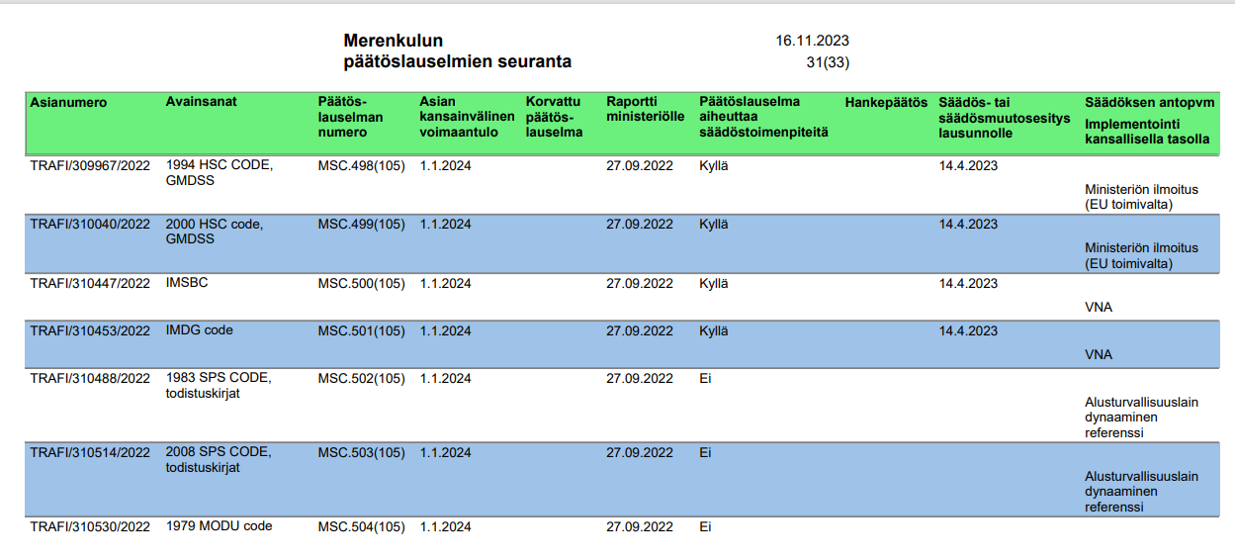
IMO:n sopimusmuutosten kansallisen hyväksymisen ja voimaansaattamisen tilanne ja päätöslauselmaseuranta ja säädökset: Traficom
Linkki Traficom seuranta 2013→ (Tiimerissä esimerkki)
Linkki Kansainväliset yleissopimukset ja niiden voimaansaattamiseksi tehdyt säädökset –taulukkoon (Liite 1 2.2.1. + 2.1. IMO:n keskeiset yleissopimukset LVM ja Traficom juristit laatineet yhdessä) Suomen linjaukset-LIITE1-merenkulkuhallinnonkuvaus.docx (tiimeri.fi)
Taulukosta näkyvät IMO:n III –säännöstön mukaiset sopimukset, keskeiset kansalliset lait, joissa ne on voimaansaatettu sekä viittaukset Suomen Sopimussarjaan ja sen viitetietoihin tehdyistä muutoksista ja keskeisiin valtioneuvoston asetuksiin.

Slide 11
Aiempien hallinnon auditointien ja katselmusten korjaavien toimenpiteiden tilanne
OTKES: Toiminnallisena ja teknisenä haasteena edelleen onnettomuustutkintaraporttien tietojen näkyvyys GISIS-järjestelmässä
LVM/Traficom: Sopimusmuutosten seurantaa on kehitetty siten että pystytään mahdollisimman hyvin ennakoimaan mahdolliset haasteet niiden hyväksynnässä ja voimaansaattamisessa. LVM:n sisällä hyväksyminen vain asianhallintajärjestelmän kautta ilman joryn käsittelyä, jos kyseessä on teknisluonteinen muutos.

Slide 12
VIMSAS 2011 poikkeamat
Sopimusmuutosten vieminen lainsäädäntöön myöhässä → kts. edellinen kalvo
Raportointivelvoitteen (IMOlle raportointi) täyttämättä jättäminen → kts. seuraa kalvo
Öljynsiirto-operaatioiden lokikirjan muotoa ja sisältöä ei oltu määritelty → OK
Laivapolttoaineen toimittajista ei pidetty listaa eikä sitä julkaistu → OK (*Tulli)
Suomella ei ole merellisten viranomaisvelvoitteiden hoitamista tukevaa ja mahdollistavaa strategiaa → Linjauspaperi
Eri viranomaisten työlle ei ollut näkyvää koordinaatiota eikä arviointia → Katselmus
Hallinnon tulkintoja ei oltu muodostettu tai kommunikoitu tarkastajille ja luokituslaitoksille
Tarkastajien rekrytointi, pätevöinti ja autorisointi sekä koulutusmenettelyt →OK
IMO suosituksia ei hyödynnetä eikä kommunikoida → sidosryhmätilaisuudet ja -tapaamiset
Säännöllistä suoriutumisarviointia lippu-, satama- ja rannikkovaltioina ei suoriteta → Katselmus
https://tila.tiimeri.fi/sites/vn-imo_imsas_audit/_layouts/15/WopiFrame.aspx?sourcedoc={B3063141-0153-490A-8BB3-09B29C43964B}&file=VIMSAS%202011_havaintojen%20seuranta.pptx&action=default

Slide 13
GISIS Modules | Vastuutaho | Vastuuhenkilö
Contact Points (Container testing/inspection) manager | TUKES, DEKRA
Contact Points (Continuous Synopsis Records) manager - | Traficom | Pauliina Jaakkola, Satu Nykyri, Jan-Christian Welander
Contact Points (Facilitation of International Maritime Traffic) manager | Traficom | Reetta Timonen
Contact Points (IMDG Code) manager | Traficom | Miina Grönlund, Jyrki Vähätalo
Contact Points (London Convention/Protocol) manager | YM | Milka Parviainen
Contact Points (Maritime Assistance Services) manager | RAJA | Niklas Guseff, ncc.eurosur.finland@raja.fi, mrcc@raja.fi
Contact Points (Piracy and armed robberies) manager | Traficom | Jan-Christian Welander
Contact Points (Ship inspections and casualty investigations) manager ; casualty | OTKES | Risto Haimila (?)
Contact Points (Ship inspections and casualty investigations) manager ; Ship inspection | Traficom | Aleksi Uttula
Contact Points (Wreck Removals) manager | Traficom | Ville-Veikko Intovuori
Contact points Crew Change and Repatriation editor | LVM | Sini Wirén
Contact points GBS auditor editor | Traficom | TBA
Contact points GMDSS editor | Traficom | Tuomas Kokoi
Contact points Ship registry editor | Traficom | Pauliina Jaakkola, Satu Nykyri
Country Maritime Profile manager | Traficom | Reetta Timonen
Country Maritime Profile user - |  | kaikilla automaattisesti
Crew Change and Repartiation of Seafearers Member State Admin | Traficom | Valvonta
Development of Amendments user |  | ei muutosta
ERO Contact Points read only access | LVM/Traficom | Jani Haapsaari (LVM), Anita Mäkinen
Facilitation manager | Traficom | Reetta Timonen
Global SAR Plan manager | RAJA | Sami Järvenpää, sar@raja.fi
GMDSS manager | RAJA | Sami Järvenpää, sar@raja.fi
Greenhouse Gas Emissions manager | Traficom | Satu Kuurna
'Inter-agency platform on migrant smuggling by sea' manager | RAJA | Sami Varjus, tilannekeskus.rvle@raja.fi
London Convention and Protocol manager | YM | Milka Parviainen (YM)
LRIT Data Distribution Plan limited-access user | Traficom | Antti Arkima/ TBA
LRIT Data Distribution Plan manager | Traficom | Antti Arkima (sihteeristölle viestiä)
Marine Casualties and Incidents manager | OTKES | Risto Haimila
Marine Casualties and Incidents Questionnaire manager | Traficom | Esa Pasanen/Jouni Lappalainen
Marine Casualties and Incidents user |  | kaikilla
Maritime Security manager | Traficom | Jan-Christian Welander (ei voi lisätä, ilmoitus marsec@imo.org)
Maritime Single Window manager | Traficom | Antti Arkima
MARPOL Annex VI manager | Traficom | Satu Kuurna, Ville-Veikko Intovuori
MASS Contributor | Traficom
National Maritime Legislation manager | Traficom | Reetta Timonen (pohditaan tulisiko laittaa ministeriölle)
Non-mandatory Instruments manager | Traficom | Reetta Timonen, Anita Mäkinen, Ville-Veikko, Jukka
Organizational Planning user |  | Ei voi täydentää
Pollution Prevention Equipment and Anti-Fouling Systems manager | Traficom | Ville-Veikko Intovuori
Port Reception Facilities manager | Traficom, ELYT(?) | Mirja Ikonen (pitäisikö antaa muillekin oikeudet? ELYt, yhteyshenkilö tarvitaan)
Port State Control manager | Traficom | Juuso Halin
Port State Control user |  | kaikilla
Recognized Organizations manager | Traficom | Aleksi
Reporting Requirements user |  | kaikilla
Ship Fuel Oil Consumption manager | Traficom | Satu Kuurna, Ville-Veikko Intovuori
Ship Fuel Oil Consumption user | Traficom | Satu Kuurna, Ville-Veikko Intovuori
Ship Particulars user |  | kaikilla
Status of Treaties user |  | kaikilla
Surveys and Certification manager | Traficom | Aleksi Uttula
Surveys and Certification user kaikilla |  | kaikilla
Test Laboratories and Halon Facilities manager | Traficom | Toni Karppinen
IMO raportointi – GISIS yhteyspisteet

Slide 14
Traficomiin kohdistuneet ulkoiset auditoinnit
Auditoiva taho | Auditoinnin kohde ja viitekehys | Ajankohta | Positiivisten havaintojen lkm | Poikkeamien lkm/avoinna olevat | Kehitysehdotusten lkm/avoinna olevat | Huom
Euroopan komissio/EMSA | Merenkulku, ISPS | 25.-28.4.2023 | - |  |  | Korjaussuunnitelma toimitettu 6.9, odotetaan EMSAn hyväksyntää 7.12 mennessä
Euroopan komissio/EMSA | Merenkulku: kotimaanliikenteen matkustaja-alukset (direktiivit 98/41/EC, 2003/25/EC sekä 2009/45/EC) | 25.-28.4.2023 | - | 14 kpl/14 kpl | 10 kpl/10 kpl | Korjaussuunnitelma työn alla, raportti saatu 10/2023
Kiwa Inspecta | Merenkulun ISO 9001 uudelleensertifiointi | 2.-3.5.2023 | 18 kpl | Ei poikkeamia | 6 kpl/4 kpl | Avoimet työnalla: Riskienhallinta, mittaristo, pätevyyksien hallinta
KARVI STCW | Merenkulku, STCW | 3/2022 |  | Ei poikkeamia | 14/2 | Resurssikapeikko, mittariston kehittäminen
EMSA STCW | Merenkulku; STCW | 16.9.2021 | Ei kirjattu | 3 kpl /3 kpl | 5 kpl/5 kpl | Odottaa STCW –direktiivin uudistamista
Kiwa Inspecta | Lippuvaltiotoiminta (LJP), ISO 9001 | 22.11.2021 | 9 kpl | Ei poikkeamia | 9kpl /1kpl | Mittarointi-asiat työn alla

Slide 15
Merenkulun hallinnon yhteistyöryhmät ja koordinaatiokokoukset sekä niiden toimenpiteet 1/2
Ryhmän nimi | Vetäjä | Osallistujat | Toimenpiteitä
Meripelastustoimen neuvottelukunta | Raja | Traficom, Fintraffic, SYKE, Merivoimat, PEO, POHA, Tulli
METO sihteeristö ja ATR (asiantuntijaryhmä) | Kukin vuorollaan | Traficom, Väylävirasto, Merivoimat, Rajavartiolaitos
EMSW Seurantaryhmä | Traficom | Traficom, LVM, Tulli, THL, Poliisi, Valvira, (Fintraffic) | Nemo
EMSW Viranomaiskoordinaatio | Traficom |  | Nemo
Merenkulun turva-asioiden yhteistyöryhmä (ISPS) | Traficom
Meriliikenteen asiakasyhteistyöryhmä | Tulli | Traficom
Merisää johto- ja -seurantaryhmät | Ilmatieteen laitos | 17 merellistä viranomais-, yritys- ja yhdistystoimijaa. | Avoinna 7 suositusta mm. havaintotoiminnan lisäämisestä, palvelujen kehittämisestä ja lisäämisestä.
LMV merenkulun sidosryhmäverkosto | LVM | Merenkulun hallinto, yritykset, järjestöt sekä tutkimus- ja koulutusorganisaatiot , OTKES | Hyödynnetään esimerkiksi kansallisessa kannanmuodostuksessa ja viestinnässä sidosryhmille
Valtakunnallinen METO-työryhmä ja alueelliset METO-työryhmät (Suomenlahti ja Länsi-Suomi) | Osallistujat kukin vuorollaan | Traficom, Väylävirasto, Merivoimat, Rajavartiolaitos, PV pääesikunta (vain VK-Meto) | Yhteinen sensoriverkosto merellisen tilannekuvan rikastamiseksi. Säännölliset 2/v kokoukset.
Veneilyverkosto (turvallisuuden, turvallisuusviestinnän alatyöryhmä) | Traficom | OTKES, Fintraffic

Slide 16
Merenkulun hallinnon yhteistyöryhmät ja koordinaatiokokoukset sekä niiden toimenpiteet 2/2
Ryhmän nimi | Vetäjä | Osallistujat | Toimenpiteitä
Satamavalvojat | ELY | ELY
Meripelastuslohkojen (Suomenlahti ja Länsi-Suomi) johtoryhmät | RVL | Pelastuslaitokset, poliisi, Traficom, Fintraffic VTS
Öljy- ja aluskemikaalivahinkojen valtakunnallinen neuvottelukunta | RVL | Pelastus, SYKE
MIRG -ohjausryhmä (Maritime Incident Response Group) | RVL | PEO, Helsingin ja Varsinais-Suomen pelastuslaitokset
Merimiesasiain neuvottelukunta (MAN) | TEM | TEM, STM, LVM, Traficom, merenkulun työmarkkinajärjestöt
Merenkulun terveysjaosto, (MAN:in alainen jaosto) | STM | STM, Työterveyslaitos, Traficom, merenkulun työmarkkinajärjestöt
MYTTY-ryhmä (merellisten ympäristövahinkojen torjunnan lakityöryhmä) | YM | SM, LVM, RVL, Traficom, SYKE, Ahvenanmaa

Slide 17
Merenkulun hallinnon yhteistyöryhmät ja koordinaatiokokoukset sekä niiden toimenpiteet
Ryhmän nimi | Vetäjä | Osallistujat | Toimenpiteitä

Slide 18
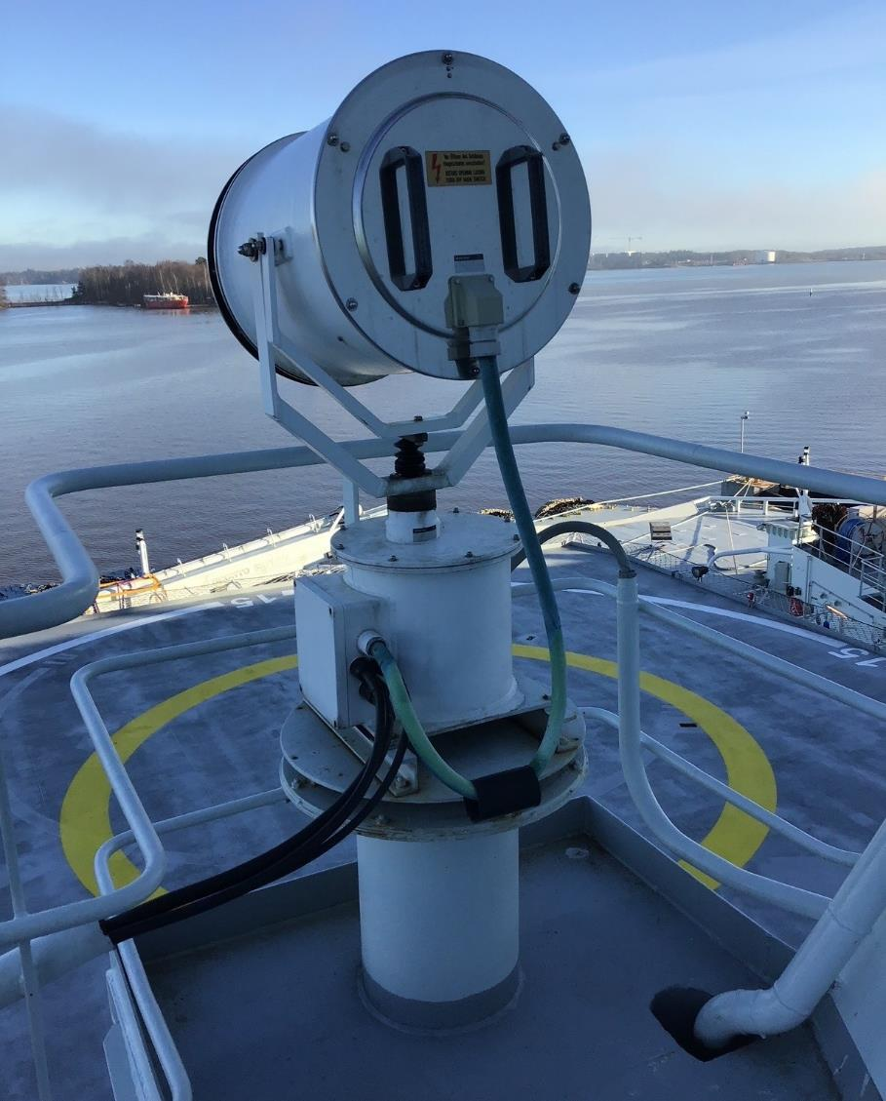
Ministeriöt
LVM
YM
OKM
VNK
OM
SM
STM

Slide 19
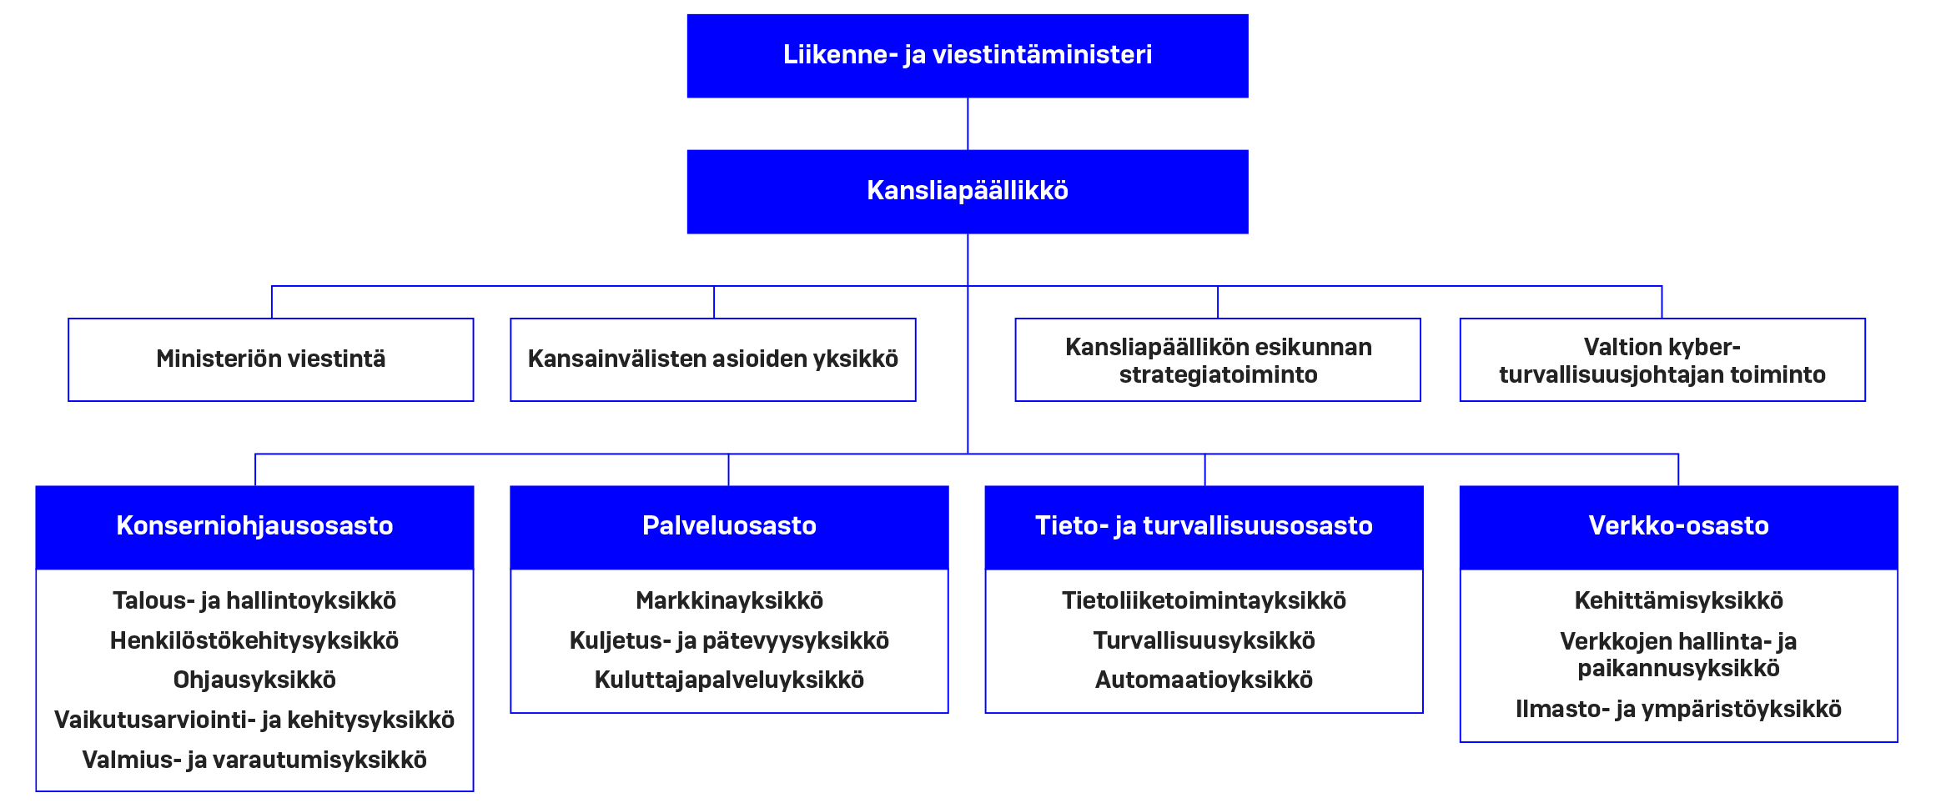
Liikenne- ja viestintäministeriön organisaatiokaavio

Slide 20
Liikenne- ja viestintäministeriö
Yleisesti
Prosessit
Liikenne- ja viestintäministeriö vastaa liikenne- ja viestintäjärjestelmän kehittämisestä. Keskeinen osuus toimialan sääntelystä on kansainvälistä ja EU-sääntelyä.
LVM hallinnonalaan kuuluvat:
  Liikenne- ja viestintävirasto
  Väylävirasto
  Ilmatieteen laitos
  Liikenteen ohjausyhtiö Fintraffic Oy
Lainsäädäntö, hallinnonalan ohjaus ja omistajaohjaus, kansainvälinen yhteistyö ja Euroopan Unioni sekä hallinnonalan budjetti.
IMO -sääntelyn seuranta sekä hyväksyminen ja voimaansaattaminen,
Ohjausta: satamien ja telakoiden (ympäristö) vaikutukset, meriympäristönsuojelu, sanktiot ja rangaistukset, liikennejärjestelmä, viestintäjärjestelmä, ympäristöolosuhdetieto

Slide 21
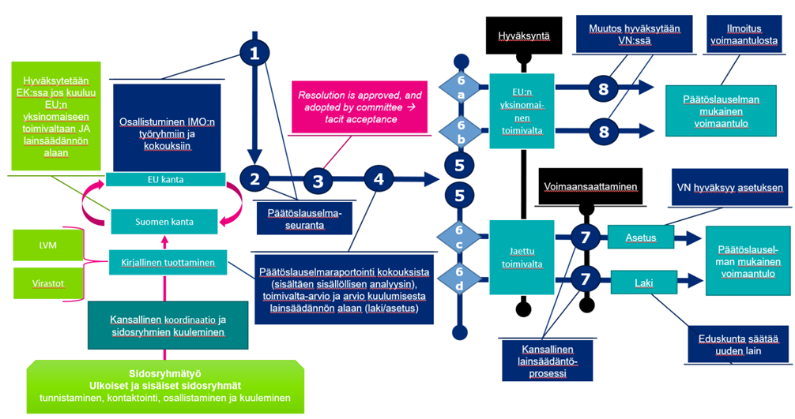
IMO:n sääntelyn kansallisen hyväksynnän ja voimaansaattamisen prosessi

Slide 22
IMO:n sääntelyn kansallisen hyväksynnän ja voimaansaattamisen prosessi
ESIMERKKII
Lainsäädännöllinen tehtävä | Prosessin nimi | Prosessin tavoite | Erityishuomioita prosessista | Prosessin mittarit | Toteutuminen | Mittarin lisätieto | Auditointitulokset | Kehittämiskohteet/ parannusmahdollisuudet
IMO:n sääntelyn kansallisen hyväksynnän ja voimaansaattamisen prosessi | IMO säädösprosessi | Tuoda IMO-säätely asianmukaisesti ja oikea-aikaisesti Suomen lainsäädäntöön, hallita ja ennakoida sen vaikutuksia valmisteluvaiheessa sekä varmistaa sen toimeenpano | Suomen perustuslain mukainen prosessi Laki | Kplmäärä/vuosi, lainsäädännön laadun arviointi |  |  | Prosessin hitautta moitittu | Seurantaa ja sisäistä prosessia tehostettu
 |  |  | Säädös
 |  |  | Yksinomainen EU-toimivalta

Slide 23
Ympäristö­ministeriö
Ympäristöministeriön toimialaan kuuluvat ympäristönsuojelu ja ympäristövahinkojen torjunta, alueiden käyttö, luonnonsuojelu, rakentaminen sekä asuminen.
  Mm. lainsäädäntö koskien vesien ja meren hoidon järjestämistä, satamien ympäristölupia ja jätehuoltosuunnitelmia, aluskierrätystä, hylkyjen seurantaa ja saneerausta, öljy- ja kemikaalivahinkojen likaamien eläinten hoidon järjestämistä sekä öljyvahinkojen jälkitorjuntaa.
YM seuraa ja vaikuttaa Suomen kantojen valmisteluun MEPC-komiteaan (LVM vetoinen prosessi)
YM mukana Marpol-muutosten kansallisessa hyväksymisessä ja voimaansaattamisessa (LVM vetoinen prosessi)

Slide 24
Opetus- ja kulttuuriministeriön tehtävät merenkulkuhallinnossa -katsaus

Slide 25
Yleistä
Opetus- ja kulttuuriministeriö vastaa koulutusjärjestelmän kehittämisestä, mukaan lukien ammatillinen koulutus ja ammattikorkeakoulutus, joissa koulutetaan merenkulun tehtäviin
  Hallinnonalan virastoista Opetushallituksella ja sen alaisella Kansallisella koulutuksen arviointikeskuksella on asiaan liittyviä tehtäviä
Koulutuksen järjestäminen perustuu
  Ammattikorkeakulutuksen osalta valtioneuvoston ammattikorkeakoululain nojalla myöntämiin toimilupiin ja niissä määriteltyyn koulutustehtävään merenkulkualalla.
  Ammatillisen koulutuksen osalta Opetus- ja kulttuuriministeriön lain ammatillisesta koulutuksesta perusteella myöntämiin järjestämislupiin.

Slide 26
Ammattikorkeakoulutus – koulutusvastuu ja koulutuksen sisältö
Tällä hetkellä merenkulkualan ammattikorkeakoulututkintoja koskeva koulutusvastuu on Satakunnan ammattikorkeakoululla, Kaakkois-Suomen ammattikorkeakoululla sekä Yrkeshögskolan Novialla.
Merenkulkualan ammattikorkeakoulututkintoon liitetään koulutusohjelmasta riippuen joko tutkintonimike insinööri (AMK) tai merikapteeni (AMK).
Mainituilla ammattikorkeakouluilla on lisäksi oikeus järjestää merenkulkualan ylempiä ammattikorkeakoulututkintoja, joihin liitetään tutkintonimike insinööri (ylempi AMK) tai merikapteeni (ylempi AMK).
Koulutuksen sisältöä ja järjestämistä koskevat kysymykset ovat korkeakoulujen autonomian piirissä ja ammattikorkeakoulut päättävät itsenäisesti koulutuksensa opetussuunnitelmista.
  Ammattikorkeakouluista annetussa valtioneuvoston asetuksessa (1129/2014, 9 §) on kuitenkin säädetty Euroopan unionin lainsäädännön ja kansainvälisten sopimusten noudattamisesta eräillä koulutusaloilla. Sen mukaan merenkulun ammattikorkeakoulututkintoon johtavan koulutuksen tulee täyttää Euroopan unionin lainsäädännön asettamat vaatimukset ja koulutuksessa on lisäksi otettava huomioon, mitä merenkulkijoiden koulutuksesta, pätevyyskirjoista ja vahdinpidosta kansainvälisesti sovitaan.

Slide 27
Ammattikorkeakoulutus - laadunvarmistus
Ammattikorkeakoululain (932/2014, 62 §) mukaan ammattikorkeakoulu vastaa järjestämänsä koulutuksen ja muun toiminnan laatutasosta ja jatkuvasta kehittämisestä.
Laki myös velvoittaa ammattikorkeakoulut osallistumaan ulkopuoliseen toimintansa ja laatujärjestelmiensä arviointiin säännöllisesti.
Kansallinen koulutuksen arviointikeskus (Karvi) vastaa Suomessa korkeakorkeakoulujen koulutuksen arvioinnista. Kolme keskeistä arviointityyppiä ovat korkeakoulujen auditoinnit, teema- ja järjestelmäarvioinnit ja tekniikan tutkinto-ohjelmien akkreditoinnit.
  Korkeakoulu saa auditoinnin läpäistyään kuusi vuotta voimassa olevan laatuleiman. Korkeakoulujen laatuleimojen voimassaoloajat ovat nähtävissä Karvin korkeakoulujen auditointirekisterissä.
Karvi toteutti vuosina 2020-2022 yhteistyössä Liikenteen turvallisuusviraston (Traficom) kanssa merenkulkualan koulutuksen arvioinnin..
  Arvioinnin tarkoituksena oli varmistaa, että suomalaista merenkulkualan koulutusta tarjoavilla koulutusyksiköillä on toimivat laatujärjestelmät ja -menettelyt STCW-yleissopimuksen laatukriteerit täyttävän koulutuksen toteuttamiseksi ja että koulutusyksikkö täyttää STCW-yleissopimuksen vaatimukset.

Slide 28
Ammatillinen toisen asteen koulutus
OKM säätää asetuksella tutkintorakenteeseen kuuluvat ammatilliset tutkinnot.
Opetushallitus määrää tutkinnon perusteet tutkintorakenteessa oleville tutkinnoille. Tutkinnot voivat sisältää osaamisaloja ja tutkintonimikkeitä
Merenkulkualan ammatilliset tutkinnot ovat
  Merenkulkualan perustutkinto (180 osaamispistettä)
    Kansi- ja konekorjauksen osaamisala, korjaaja
    Kansipäällystön osaamisala, vahtiperämies
    Konepäällystön osaamisala, vahtikonemestari
    Sähkökäytön osaamisala, laivasähköasentaja
  Merenkulkualan ammattitutkinto (150 osaamispistettä)
  Laivasähkömestarin erikoisammattitutkinto (180 osaamispistettä)

Slide 29
Tutkinnon perusteet
Opetushallitus valmistelee tutkinnon perusteet yhteistyössä työ- ja elinkeinoelämän edustajien, koulutuksen järjestäjien ja muiden sidosryhmien kanssa. Lisäksi tutkinnon perusteita valmisteltaessa on tehtävä yhteistyötä asianomaisen työelämätoimikunnan kanssa (L531/2017, 15 §).
Opetushallitus uudistaa 2023 merenkulkualan perustutkinnon perusteita. Taustalla ovat liikenteen palvelulainsäädännön ja STCW-säännöstön muutokset. Lisäksi selvitetään mahdollisia muita meriklusteria tukevia osaamistarpeita.
Tutkinnon perusteet ePerusteet palvelussa
  Merenkulkualan perustutkinnon perusteet
  Merenkulkualan ammattitutkinnon perusteet
  Laivasähkömestarin erikoisammattitutkinto

Slide 30
Ammatillisten tutkintojen järjestäjät
Opetus- ja kulttuuriministeriön myöntämät järjestämisluvat
Koulutuksen järjestäjä | Merenkulkualan pt | Merenkulkualan at | Laivasähkömestarin eat
Axxell Utbildning Ab | X
Kotkan-Haminan seudun koulutuskuntayhtymä | X | X
Länsirannikon Koulutus Oy | X | X | X

Slide 31
Ilmailu- ja merenkulkualan työelämätoimikunta
Opetushallituksen kolmivuotiskausittain nimeämä Ilmailu- ja merenkulkualan työelämätoimikunta
osallistuu tutkintorakenteen, ammatillisten tutkintojen ja niiden perusteiden kehittämiseen
käsittelee opiskelijan osaamisen arviointia koskevia oikaisupyyntöjä.
osallistuu näyttöjen toteutuksen ja osaamisen arvioinnin laadun varmistamiseen
  seuraa ammatillisten tutkintojen järjestämistä valtakunnallisen palaute-, seuranta ja arviointitiedon avulla
  tekee tarvittaessa vierailukäyntejä näyttöympäristöihin
  tuottaa seurannan ja vierailukäyntien yhteydessä kerätyn tiedon pohjalta tietoa näyttöjen toteutuksen ja osaamisen arvioinnin laadusta toiminnan kehittämiseksi ja hyvien käytäntöjen esiin nostamiseksi.
antaa pyynnöstä lausuntoja koulutuksen järjestäjäkohtaisesti osaamisen arvioinnin toteuttamissuunnitelmista opetus- ja kulttuuriministeriölle.
Työelämätoimikuntien verkkosivut
Ilmailu- ja merenkulkualan työelämätoimikunnan tilannekuva 2020 - 2021

Slide 32
Koulutuksen arviointi ja laadunhallinta
(L531/2017, 125 §)
Koulutuksen järjestäjän
tulee arvioida järjestämiään tutkintoja, koulutusta ja muuta toimintaa sekä niiden laatua ja vaikuttavuutta.
vastata järjestämiensä tutkintojen, koulutuksen ja muun toiminnan laadusta ja laadunhallinnan jatkuvasta parantamisesta. Koulutuksen järjestäjän
on säännöllisesti osallistuttava ulkopuoliseen toimintansa ja laadunhallintajärjestelmiensä arviointiin ja julkistettava järjestämiensä arviointien keskeiset tulokset
Em. Kansallisen koulutuksen arviointikeskuksen (Karvi) tekemä Merenkulkualan koulutuksen arviointi 2020 – 2022. Arviointi kohdistui ammattikorkeakoulujen ohella myös merenkulkualan koulutusta tarjoaviin ammatillisiin oppilaitoksiin.

Slide 33
Valtioneuvoston kanslia (VNK)

Slide 34
Oikeusministeriö
Oikeusministeriö koordinoi ja valmistelee turvallisuustutkintalainsäädäntöön liittyviä muutoksia yhteistyössä OTKES:n kanssa sekä sisällyttää budjettiteknisesti hallinnonalansa budjettiin OTKES:n toiminta- ja arviomäärärahat OTKES:n kanssa käytyjen tulosneuvotteluiden perusteella.

Slide 35
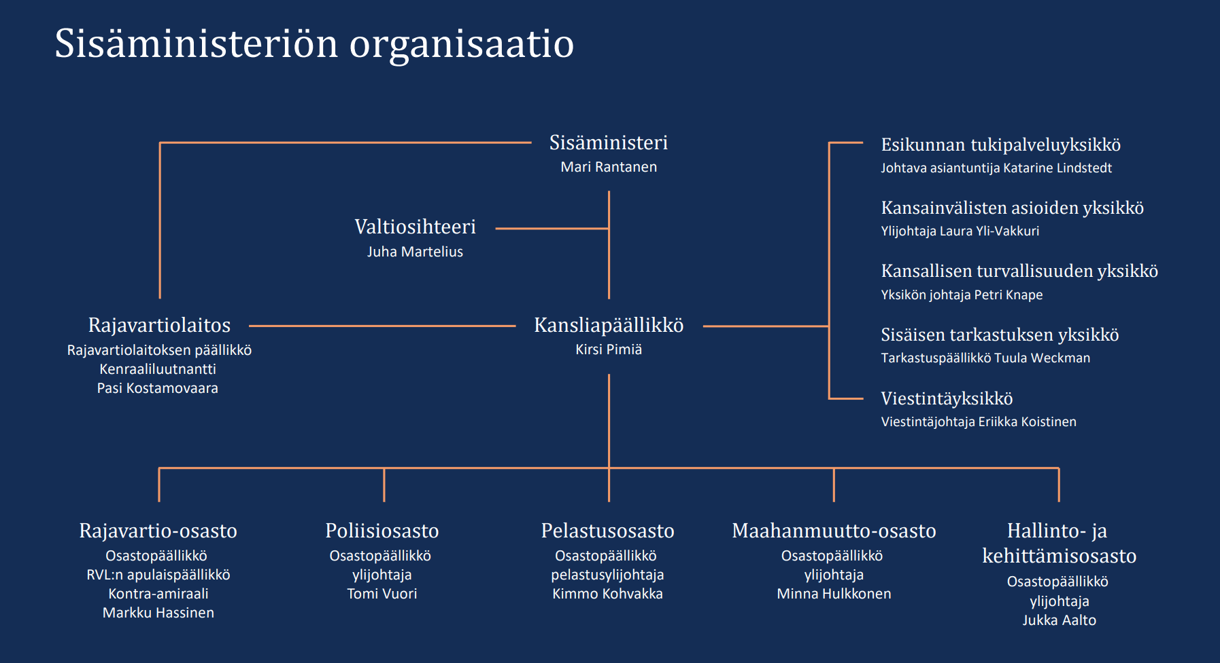
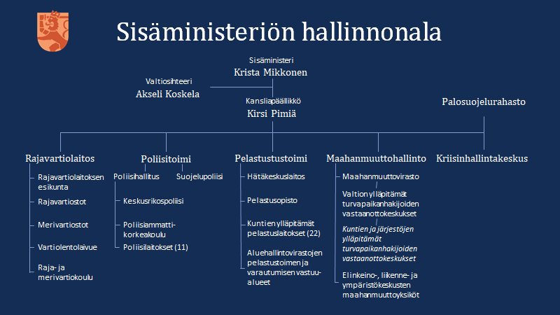
Sisäministeriö

Slide 36
Sisäministeriön pelastusosasto
Johtaa, ohjaa ja valvoo pelastustointa, huolehtii pelastustoimen valtakunnallisista valmisteluista ja järjestelyistä, sekä yhteensovittaa eri ministeriöiden ja toimialojen toimintaa pelastustoimessa ja sen kehittämisessä
  Mm. yhteistyö valtakunnallisten YT-viranomaisten ja –toimijoiden kanssa pelastustoiminnan ja ympäristövahinkojen torjunnan kehittämiseksi
Hyvinvointialueet ja Helsingin kaupunki pelastustoimen palveluiden järjestäjinä
→ oma HVA-itsehallinto ja yleiskatteellinen rahoitus VM:stä
Pelastuslaitoksilla oma valtakunnallinen koneosaston ja kansiosaston koulutusjärjestelmä pelastuslaitosten alushenkilöstölle
(koneenhoitaja alle 750 kW ja päällikkö 10-24 m pelastuslaitosten alukset)
  SM toimii koulutusjärjestelmän omistajana (Traficom päätös), mm. myöntää kurssien järjestämisen sekä valvoo ja ohjaa toteuttamista
Ajankohtaista
  HVA-rahoitusmallin kehittäminen mm. merelliset riskit huomioivaksi, sekä pelastustoiminnan valtakunnallisen ja alueellisten tilannekuva- ja johtamistoimintojen kehittäminen (hanke 2022-2023 + toimeenpano 2024 → )
Lisätiedot: erityisasiantuntija Olli Ryhänen, SM pelastusosasto,
olli.ryhanen@gov.fi

Slide 37
Sisäministeriön poliisiosasto
Poliisi on sisäministeriön alaisuudessa toimiva yleinen turvallisuusviranomainen. Sisäministeriön poliisiosasto tulosohjaa poliisin ylijohtona toimivaa Poliisihallitusta. Poliisiylijohtaja johtaa Poliisihallitusta, joka johtaa ja ohjaa poliisin operatiivista toimintaa.
Poliisilain (872/2011) mukaan poliisin perustehtävä on oikeus- ja yhteiskuntajärjestyksen turvaaminen, kansallisen turvallisuuden suojaaminen, yleisen järjestyksen ja turvallisuuden ylläpitäminen sekä rikosten ennalta estäminen, paljastaminen, selvittäminen ja syyteharkintaan saattaminen. Poliisi toimii turvallisuuden ylläpitämiseksi yhteistyössä muiden viranomaisten sekä yhteisöjen ja asukkaiden kanssa ja huolehtii tehtäviinsä kuuluvasta kansainvälisestä yhteistyöstä
Poliisi suorittaa lisäksi lupahallintoon liittyvät ja muut sille laissa erikseen säädetyt tehtävät sekä antaa jokaiselle tehtäväpiiriinsä kuuluvaa apua. Jos on perusteltua syytä olettaa henkilön kadonneen tai joutuneen onnettomuuden uhriksi, poliisin on ryhdyttävä tarpeellisiin toimenpiteisiin henkilön löytämiseksi.
Rikosten esitutkinnasta säädetään esitutkintalaissa (805/2011), rikosten esitutkinnassa käytettävistä pakkokeinoista pakkokeinolaissa (806/2011) ja poliisihallinnon tehtävien järjestämisestä poliisin hallinnosta annetussa laissa (110/1992).

Slide 38
Sosiaali- ja terveysministeriö
Aino-Maija Alstela
Erityisasiantuntija
21.11.2023

Slide 39
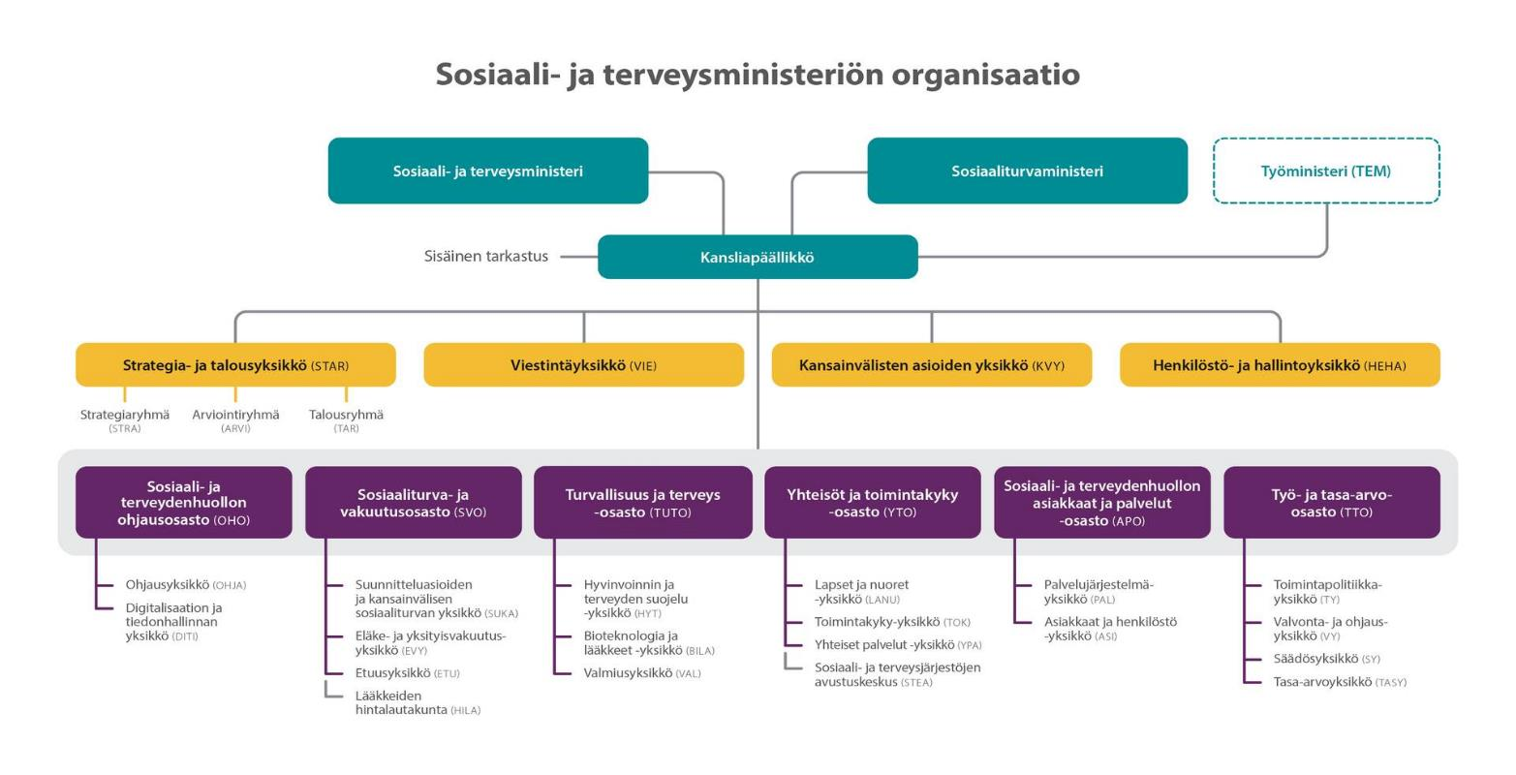
Sosiaali- ja terveysministeriö STM

Slide 40
STM tehtävät
Sosiaali- ja terveysministeriön tehtävänä on tukea ihmisten hyvää terveyttä ja toimintakykyä, terveellistä työ- ja elinympäristöä ja sukupuolten tasa-arvoa sekä turvata riittävät sosiaali- ja terveyspalvelut ja kohtuullinen toimeentulo elämän eri vaiheissa.
Tehtävämme:
tuemme ihmisten hyvää terveyttä ja toimintakykyä
tuemme terveellistä työ- ja elinympäristöä
turvaamme riittävät sosiaali- ja terveyspalvelut
turvaamme kohtuullinen toimeentulo elämän eri vaiheissa
edistämme sukupuolten tasa-arvoa.

Slide 41
STM tavoitteet
Sosiaali- ja terveysministeriö vastaa sosiaali- ja terveyspolitiikan suunnittelusta, ohjauksesta ja toimeenpanosta.
Osana valtioneuvostoa STM
toteuttaa hallitusohjelmaa
valmistelee lainsäädännön ja keskeiset uudistukset
ohjaa uudistusten toteuttamista sekä
huolehtii valtioneuvoston esikuntatehtävistä.

Slide 42
STM vastuualueet
Sosiaali- ja terveysministeriön hallinnonala on laaja. Tukena työssä on koko hallinnonalan virastojen ja laitosten asiantuntemus.
Vastuualueemme:
hyvinvoinnin ja terveyden tukeminen
sosiaali- ja terveyspalvelut
sosiaalivakuutus (eläke-, sairaus- ja työttömyysvakuutus)
yksityisvakuutus
työsuojelu ja työhyvinvointi
tasa-arvo.

Slide 43
Työ- ja tasa-arvo-osasto TTO
TTO ohjaa työsuojeluvalvontaa ja -hallintoa, valmistelee ja kehittää työsuojelun lainsäädäntöä, työsuojelupolitiikkaa ja työterveyshuoltoa sekä huolehtii kansainvälisestä yhteistyöstä näillä aloilla.
Lisäksi osasto valmistelee ja kehittää hallituksen tasa-arvopolitiikkaa, tasa-arvolainsäädäntöä ja sukupuolinäkökulman valtavirtaistamista.
Osaston tehtäviin kuuluvat myös lomitukseen ja Euroopan unionin rakennerahastohankkeisiin liittyvät asiat sekä ne asiat, jotka on säädetty ministeriön käsiteltäväksi työsuojeluviranomaisena.

Slide 44
TTO tulosohjaus
Ministeriö tekee nelivuotisen tulossopimuksen muun muassa seuraavien virastojen ja laitosten kanssa:
Aluehallintovirasto (työsuojelu)
Työterveyslaitos TTL
TTO vastaa aluehallintoviraston työsuojelun vastuualueiden ja Työterveyslaitoksen tulosohjauksesta.

Slide 45
Valvonta- ja ohjausyksikkö VY
Tehtävät:
käsittelee työsuojeluvalvontaa ja -hallinto ja ohjausta
ohjaa työsuojelun alueellista toimintaa
ohjaa laiteturvallisuutta sekä työsuojeluviranomaisena toimimista.
Valvontajohtaja Arto Teronen
Erityisasiantuntija Aino-Maija Alstela

Slide 46
Säädösyksikkö SY
Tehtävät
valmistelee ja kehittää työsuojelua koskevaa lainsäädäntöä
ohjeistaa ja seuraa säädösten toimeenpanoa
valmistelee työehtosopimusten yleissitovuutta koskevat asiat työehtosopimuksen yleissitovuuden vahvistamislautakunnalle.
Johtaja Antti Janas
Hallitussihteeri Noora Pajukoski

Slide 47
Toimintapolitiikkayksikkö (TY)
arvioi ja valmistelee työsuojelua ja työterveyshuoltoa, työkykyä ja työhyvinvointia käsitteleviä strategioita ja toimintapoliittisia linjauksia
koordinoi työhyvinvointiin liittyvää kehittämistoimintaa
vastaa Euroopan työterveys- ja työturvallisuusviraston kansallisista ja EU-tason tehtävistä
käsittelee asiat, jotka koskevat Euroopan unionin rakennerahastohankkeita
käsittelee maatalousyrittäjien ja turkistuottajien lomituspalveluja sekä poronhoitajien sijaisapua.
Johtaja Liisa Hakala
Ylilääkäri haussa

Slide 48
STM/TTO IMO
IMO kontekstissa seuraavat tehtävät:
tapaturman tutkinta
työ- ja lepoaikavalvonta
miehityslausunnot
Toimivaltaisena viranomaisena toimii aluehallintovirastojen työsuojelunvastuualueet.
merenkulkijoiden terveysasioita ja merimieslääkäreitä koskeva lainsäädäntö
Terveyspoikkeuslupa-asiat ja merimieslääkäreiden ohjaus kuuluvat Traficomille ja poikkeuslupalausunnot työterveyslaitokselle.

Slide 49
Virastot
Traficom
Väylävirasto
Ilmatieteen laitos
Rajavartiolaitos
Syke
Fintraffic
OTKES
ELY
AVI
Tulli
Opetushallitus
Karvi
Poliisi
Pelastuslaitos

Slide 50

Liikenne- ja viestintävirasto on liikenne- ja viestintäministeriön hallinnonalalla toimiva keskushallinnon virasto, joka hoitaa liikenteen ja sähköisen viestinnän viranomaistehtäviä (Laki Liikenne- ja viestintävirastosta 23.11.2018/935).
Traficomilla työskentelee noin 900 henkilöä, joista "Liikennejärjestelmäpalvelut" –osaamisalueella noin 380 ja merenkulkuun liittyvissä tehtävissä noin 130 henkilöä.
Merenkulkuun liittyvät substanssiasiat on Traficomin sisällä keskitetty "Liikennejärjestelmäpalvelut" –osaamisalueelle. Traficomin tehtävät merenkulkuhallinnossa ovat alusten merikelpoisuuden, varustuksen ja miehityksen sekä merikoulutuksen valvonta sekä todistuskirjojen ja pätevyyksien myöntäminen, aluskatsastusten tekeminen, nimettyjen alusmittaajien, katsastajien ja luokituslaitosten valtuutus ja valvonta sekä Suomen satamissa vierailevien alusen tarkastukset (PSC). Lisäksi Traficom osallistuu radioviestintäpalveluiden, merenmittaus- ja merikartoitustyön, reittijakojärjestelmien valvonnan, VTS ja GOFREP palveluiden sekä merenkulun turvalaitteiden (ATON) palveluiden tuottamiseen ja valvontaan

Slide 51
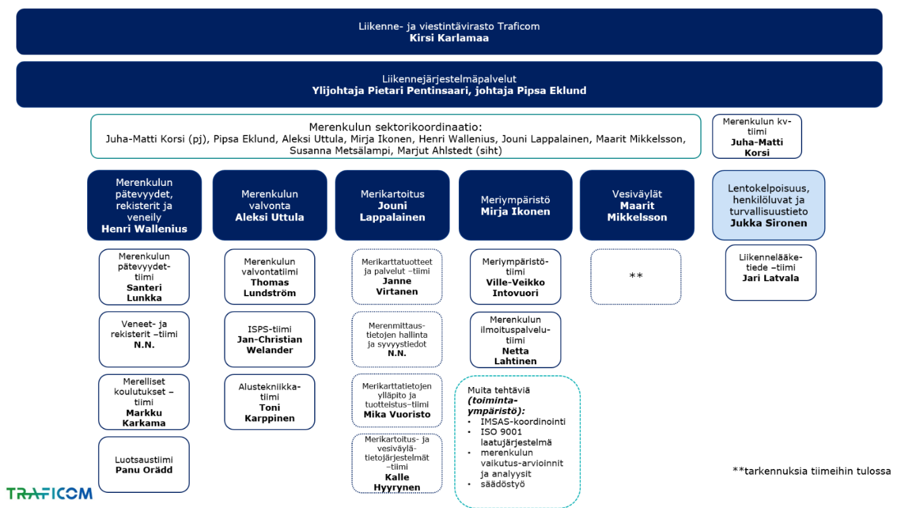
Traficomin merenkulun organisoituminen
Tilanne 11/2023

Slide 52
Laatujärjestelmä ja silloitus
Traficomilla on viraston merenkulkutoiminnot kattava sertifioitu laatu-järjestelmä (ISO 9001). Järjestelmään sisältyvät vuosittaiset sisäiset ja ulkoiset auditoinnit, johdon katselmus, avainprosesseihin asetetut tavoitteet ja mittarit sekä merenkulun tilastot.
SILLOITUS: poikkeamien jakamisessa hallinnon toimijoiden välillä → merenkulkupoikkeamat@traficom.fi

Slide 53
Traficomin avainprosessit linjauspaperin mukaisesti
Suomalaisten alusten miehityksen määrääminen
Henkilöille myönnettävät pätevyyskirjat tai kelpoisuustodistukset
Tulkinnat niistä tapauksista, joissa kv. vaatimus voidaan ratkaista hallintoa tyydyttävällä tavalla (to the satisfaction of the Administration)
Luokituslaitosten valtuutus
Nimettyjen katsastajien, aluksenmittaajien ja tarkastajien valvonta
Merikelpoisuus
Todistuskirjojen myöntäminen aluksille
Aluksen katsastusvaatimus
Satamavaltiotarkastukset (PSC)
Radioviestintäpalvelut
Reittijakojärjestelmien perustaminen tai lakkauttaminen
Reittijakojärjestelmien noudattamisen valvonta
Alusten pakolliset ilmoittautumiset (GOFREP)
VTS-palvelut
Merenkulun turvalaitteet (ATON)
Polttoainetoimittaja rekisteri
Merikartoitus
Alusten pakolliset ilmoitusjärjestelmät
Merenkulkijoiden koulutustarjoajien ja -opetusohjelmien hyväksyntä ja valvonta

Slide 54
Operatiivinen tehtävä | Prosessin nimi | Prosessin/operatiivisen tehtävän tavoite | Erityishuomioita prosessista | Prosessin mittarit | Toteutuminen | Mittarin lisätieto | Auditointitulokset | Kehittämiskohteet/ parannusmahdollisuudet
Merenkulkijoiden koulutustarjoajien ja -opetusohjelmien hyväksyntä ja valvonta | Merenkulunkoulutuksen järjestäjän ja- koulutuksen hyväksyntä | Kotimaisen koulutuksen saaneiden merenkulkijoiden osaamisen vähimmäisvaatimukset täyttyvät |  | Oppilaspalaute koululle | Ei vielä tuloksia | Tavoitearvo esim.3.5 | Auditointihavainnot suljettu, lukuun ottamatta säädösmuutoksia vaativia havaintoja
 |  |  |  | Koulutuksen järjestäjältä saatu asiakaspalaute | Ei vielä tuloksia | Tavoitearvo esim. 3.5
 |  |  |  | Auditointipoikkeamien laadullinen arviointi |  | Tavoitteena, että poikkeamat suljetaan 6 kk
Suomalaisten alusten miehityksen määrääminen | Henkilö- ja organisaatiolupa ja meriterveys | Suomalaisten alusten riittävän turvallisen miehityksen varmistaminen |  | *poikkeamien analysointi suhteessa miehitykseen* | Ei vielä tuloksia | Avin lepoaikarikkomukset ja työtapaturmatutkinnat, onnettomuustutkintakeskuksen raportit, PSC miehityspuutteet |  | Poikkeamien analysointi uusi, suunnitteilla oleva mittari
Henkilöille myönnettävät pätevyyskirjat tai kelpoisuustodistukset | Henkilö- ja organisaatiolupa ja meriterveys | Myönnetty pätevyyskirja vastaa merenkulkijan osaamista, praktiikkaa ja koulutusta |  | Käsittelyaika |  | Tavoitearvo: 90% kaikista hakemuksista 14 vrk sisään | Yksi avoin havainto liittyen resurssikapeikkoon | Poikkeamien analysointi uusi, suunnitteilla oleva mittari
 |  |  |  | lisätietopyyntöjen määrä |  | Tavoitearvo: alle 30%
 |  |  | Pätevyyskirjan peruminen | Perumisten analysointi |  | Uusi mittari, analysoidaan myös syy perumiselle
 |  |  | Endorsement | Prosessin mukaan hyväksyttyjen tunnustusten määrä |  | Uusi mittari
 |  |  |  | *poikkeamien analysointi suhteessa miehitykseen* | Ei vielä tuloksia | Avin työtapaturmatutkinnat, onnettomuustutkintakeskuksen raportit, hätätilanneharjoituspuutteet

Slide 55
Operatiivinen tehtävä | Prosessin nimi | Prosessin tavoite | Erityishuomioita prosessista | Prosessin mittarit | Toteutuminen | Mittarin lisätieto | Kehittämiskohteet/ parannusmahdollisuudet
Nimettyjen katsastajien, aluksenmittaajien ja tarkastajien ja luokkien valvonta | Merenkulun ulkoisten toimijoiden valvonta | Varmistaa, että ulkoisten toimijat toimivat vaatimusten mukaisesti |  | Alusvalvonnan yhteydessä, tavoitteena 15 kpl vuodessa . |  | Sis. Luokat, Lisäksi Nimettyjen pätevyyksien valvonta /Halin
Merikelvottomien alusten pysäytys | Työohje: Alusten pysäyttäminen | Merikelvoton alus ei pääse merille |  | Tilastointi: katsastusten keskeytys, Paris MoU | Ei vielä tuloksia | Mittari työn alla
Operatiivinen tehtävä | Prosessin nimi | Prosessin tavoite | Erityishuomioita prosessista | Prosessin mittarit | Toteutuminen | Mittarin lisätieto | Kehittämiskohteet/ parannusmahdollisuudet
Todistuskirjojen myöntäminen aluksille | Liikenneväline-lupa -prosessi | Alukset saavat tarvittavat todistuskirjat |  | Tilastointi/Seuranta: vuosimäärät | Ei vielä tuloksia | (vakuutustodistukset, ympäristötodistukset meriympäristö)
Aluksen katsastusvaatimus | Katsastus- ja auditointiprosessi |  |  | Asiakaspalautekysely
 |  |  |  | *Purkkidatan laadullinen analysointi* | Ei vielä tuloksia | Mittarin seurantaa ei vielä toteutettu; työn alla
Satamavaltiotarkastukset (PSC) | Merenkulun tarkastus -prosessi |  |  | Vuosittaiset, määrälliset tavoitteet (nnn kpl) |  | Poikkeamailmoitus tehty asiasta, vuositavoitteesta ollaan jäljessä | Pätevyyksien seurannan osalta kehitteillä eTaikaan seuranta

Slide 56
Operatiivinen tehtävä | Prosessin nimi | Prosessin tavoite | Erityishuomioita prosessista | Prosessin mittarit | Toteutuminen | Mittarin lisätieto | Kehittämiskohteet/ parannusmahdollisuudet
Hydrografiset palvelut | Merenmittausten hankinta, merenmittausten hallinta, syvyystietojen hallinta, merikartta-aineiston hallinta, tuotteistus ja päivitys, Jakeluprosessien hallinta | Turvallinen liikennöinti satamiin | Ei vielä laadunhallinta-järjestelmän piirissä | Laatujärjestelmään siirtyminen
 |  |  | Ei vielä laadunhallintajärjestelmän piirissä | N2000 vertaustaso-muutos
Alusten pakolliset ilmoitusjärjestelmät |  |  | Portnet/NEMO | Portnet → Nemo siirtyminen |  | Seurataan siirtymistä Portnetin käytöstä NEMOn käyttöön, aikataulu
Reittijakojärjestelmien perustaminen tai lakkauttaminen | Väyläpäätökset; vesiliikennelainmukaiset kiellot ja rajoitukset |  | Ei vielä laadunhallinta-järjestelmän piirissä | Ei vielä mittaria
Merenkulun turvalaitteet (ATON) |  |  | Ei vielä laadunhallinta-järjestelmän piirissä | Ei vielä mittaria
Alusten pakolliset ilmoittautumiset (GOFREP) VTS-palvelut Reittijakojärjestelmien noudattamisen valvonta | VTS-palvelut |  | Ei vielä laadunhallinta-järjestelmän piirissä | Ei vielä mittaria
Radioviestintäpalvelut | Turvallisuusradiopalvelut |  | Ei vielä laadunhallinta-järjestelmän piirissä | Ei vielä mittaria

Slide 57
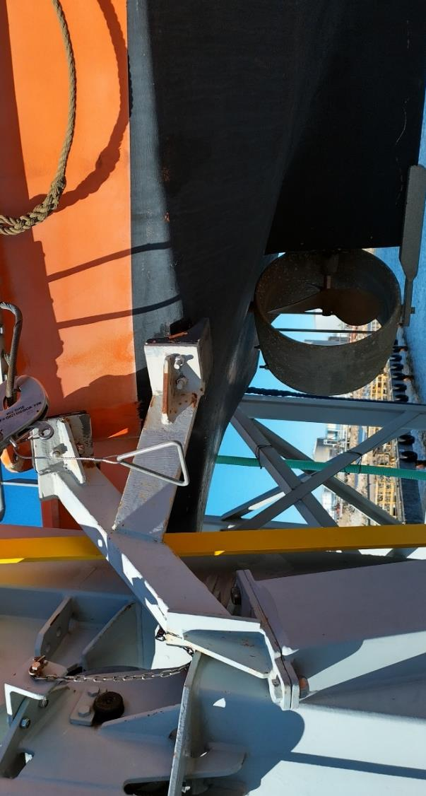
Traficomin sertifioidun laadunhallintajärjestelmän piirissä tällä hetkellä olevat prosessit
(suhteessa listattuihin operatiivisiin tehtäviin)

Slide 58
Merenkulun henkilö- ja organisaatiolupa ja meriterveys
Henkilöille myönnettävät pätevyyskirjat tai kelpoisuustodistukset
Suomalaisten alusten miehityksen määrääminen
Lupaprosessin tarkoitus on myöntää vaatimukset täyttävälle luvanhakijalle toiminnan harjoittamiseen tarvittavat luvat. Lupa voi olla Lupakirja, pätevyyskirja, pätevyyserivapaus, terveyspoikkeuslupa, kelpoisuustodistus, meriradiohenkilöluvat, miehitystodistus, veneilykirja, laiva-apteekkipoikkeuslupa ja merimieslääkärin hyväksyntä
Omistaja: Merenkulun pätevyydet, veneily ja rekisterit -palvelukokonaisuuden päällikkö
Asiakkaat ja sidosryhmät: Merenkulkijat, Varustamot, Luvanhakijat, merenkulun työmarkkinajärjestöt, merelliset viranomaiset (kotimaiset ja ulkomaiset), merenkulun koulutuksen järjestäjät, kv-järjestöt, työterveyslaitos

Slide 59
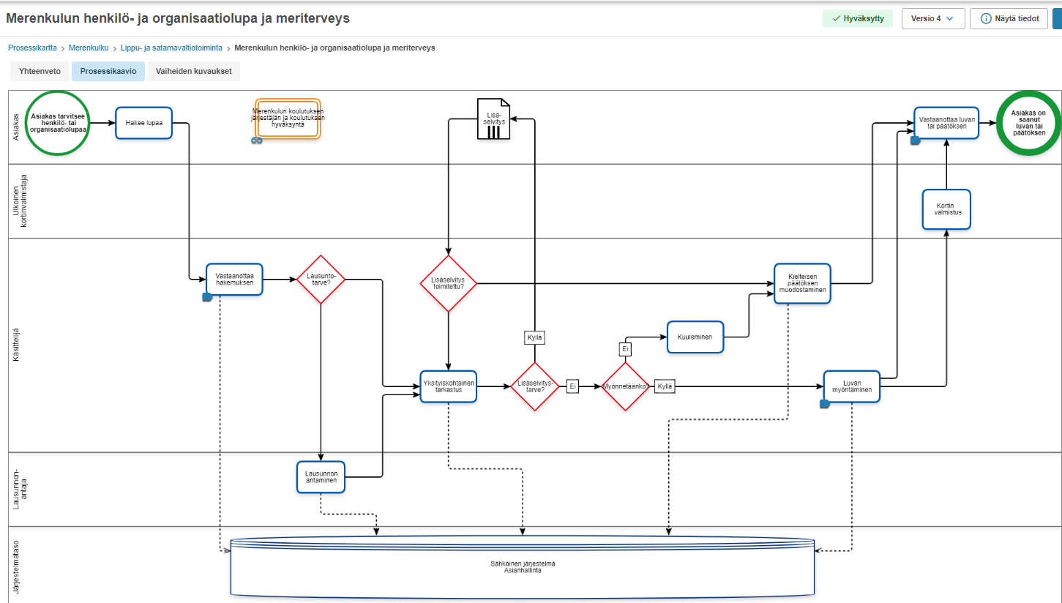
Henkilöille myönnettävät pätevyyskirjat tai kelpoisuustodistukset
Suomalaisten alusten miehityksen määrääminen

Slide 60
Merenkulun koulutuksen järjestäjän ja koulutuksen hyväksyntä
Merenkulkijoiden koulutustarjoajien ja -opetusohjelmien hyväksyntä ja valvonta
Prosessin tarkoitus on myöntää tarvittavat hyväksynnät vaatimukset täyttävälle koulutuksen järjestäjälle merenkulun koulutuksen järjestämiseen. Prosessi sisältää myös koulutuksen järjestäjän ja koulutuksen arvioinnin sekä ilmoitusten käsittelyn. Tuotettavana palveluna on hyväksyntä koulutuksen järjestämiseen ja hyväksynnät koulutuksille
Omistaja: Merenkulun pätevyydet, veneily ja rekisterit -palvelukokonaisuuden päällikkö
Asiakkaat ja sidosryhmät: merenkulun koulutuksen järjestäjät ja sellaiseksi aikovat (ammatillinen oppilaitos, ammattikorkeakoulu tai muu toimija), ilmoituksen tekijät, merenkulun koulutuksen järjestäjät, merenkulkijat, varustamot, merenkulun työmarkkinajärjestöt, merelliset viranomaiset (kotimaiset ja ulkomaiset),Kv-järjestöt, opetushallinto, sisäministeriö

Slide 61
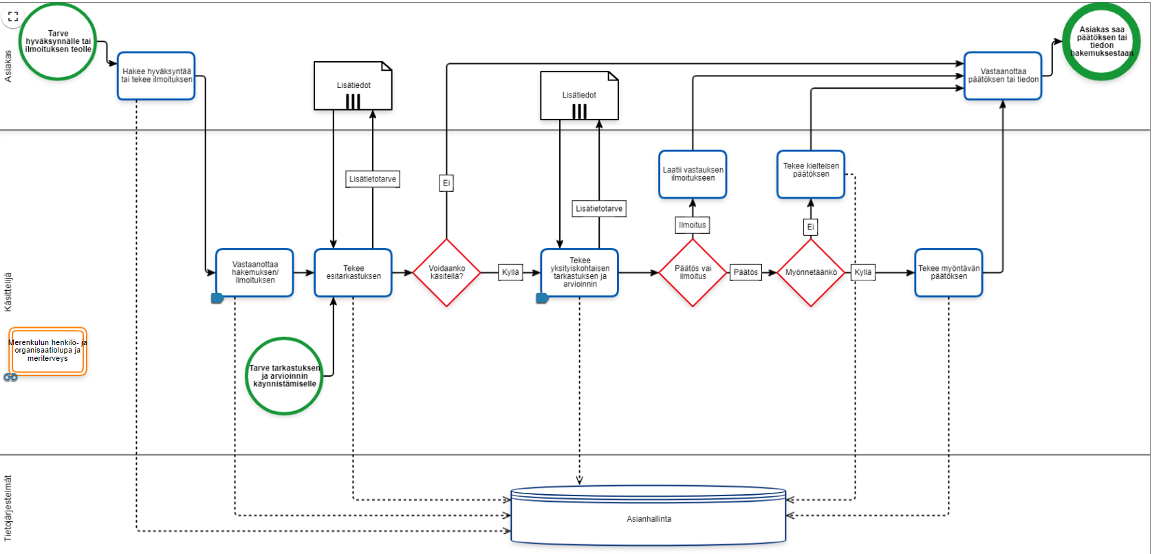
Merenkulun koulutuksen järjestäjän ja koulutuksen hyväksyntä
Merenkulkijoiden koulutustarjoajien ja -opetusohjelmien hyväksyntä ja valvonta

Slide 62
Merenkulun liikennevälinelupa -prosessi
Todistuskirjojen myöntäminen aluksille
Lupaprosessin tarkoitus on myöntää vaatimukset täyttävälle luvanhakijalle toiminnan harjoittamiseen tai liikennevälineen käyttämiseen tarvittavat luvat.
Tuotoksena asiakas on saanut päätöksen hakemukseensa.
Lupa voi olla nimeltään myös hyväksyntä, todistus tai todistuskirja, päätös, poikkeuslupa,
valtuutus, vapautus, samanarvoisuus, tunnistaminen, todentaminen, rekisteröinti ja kiinnitys
Omistaja: Merenkulun valvonta -palvelukokonaisuuden päällikkö
Asiakkaat ja sidosryhmät: Asiakkaina luvanhakijat, sisäisenä asiakkaana alusrekisteri,
Sidosryhmiä ovat varustamot, laivanisännät, satamat, luokituslaitokset, merenkulkijat, nimetyt katsastajat/mittaajat, IMO, EU

Slide 63
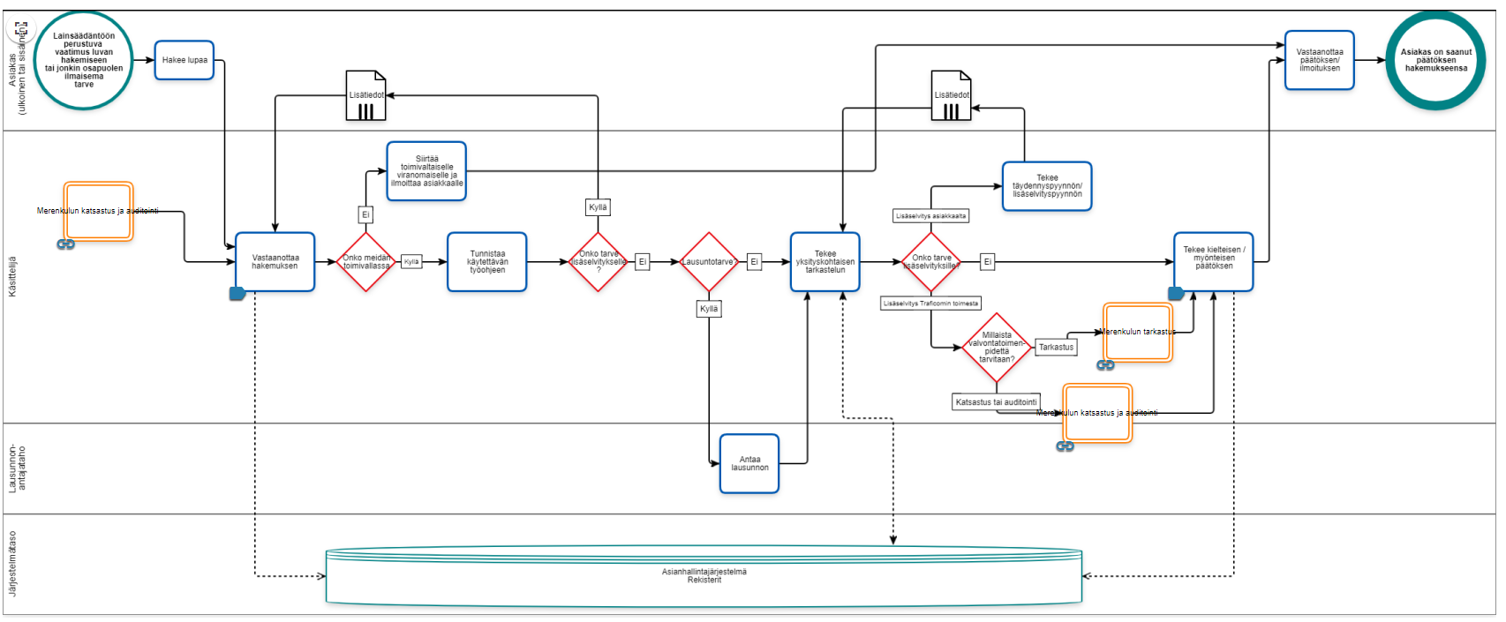
Merenkulun liikennevälinelupa -prosessi
Todistuskirjojen myöntäminen aluksille

Slide 64
Merenkulun katsastus ja auditointi -prosessi
Aluksen katsastusvaatimus
Prosessin tarkoitus on meriturvallisuuden parantaminen alusten ja kohteiden vaatimusten mukaisuutta valvomalla. Tuotoksena katsastus tai auditointi on suoritettu ja kohde on vaatimusten mukainen.
Omistaja: Merenkulun valvonta -palvelukokonaisuuden päällikkö
Asiakkaat ja sidosryhmät: laivanisäntä, varustamot, satamat ja niiden henkilöstö, aluksen päällikkö/merenkulkijat, luokituslaitokset, nimetyt katsastajat

Slide 65
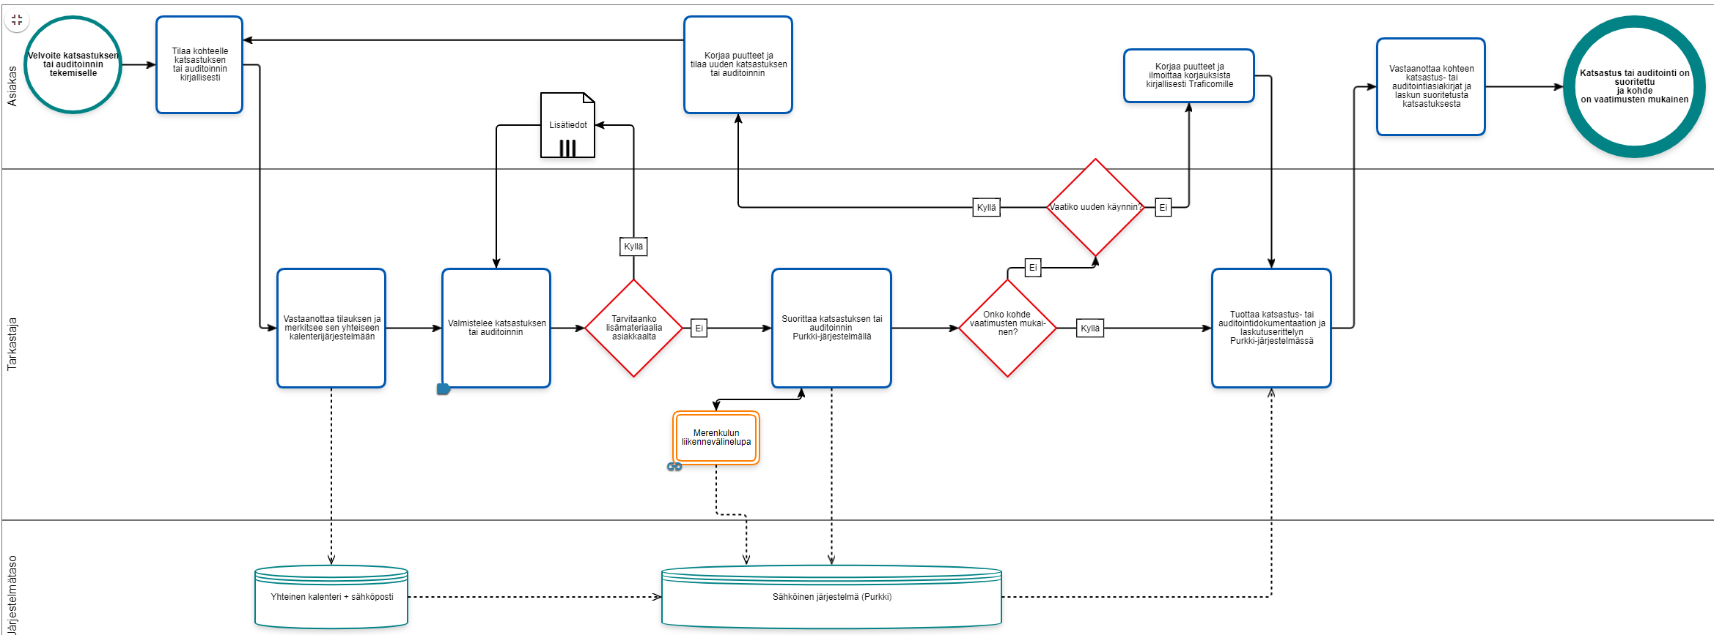
Merenkulun katsastus ja auditointi
Aluksen katsastusvaatimus

Slide 66
Merenkulun tarkastus
Satamavaltiotarkastukset (PSC)
Prosessin tarkoitus on meriliikenneturvallisuuden parantaminen liikennejärjestelmän ja -välineiden vaatimustenmukaisuutta valvomalla. Tuotoksena tarkastus on suoritettu ja tarkastuksen kohde on vaatimustenmukainen.
Omistaja: Merenkulun valvonta -palvelukokonaisuuden päällikkö
Asiakkaat ja sidosryhmät: Varustamot, laivanisäntä, aluksen päällikkö/merenkulkijat, merenkulun liikennevälineet, varustamot, satamat, merelliset viranomaiset

Slide 67
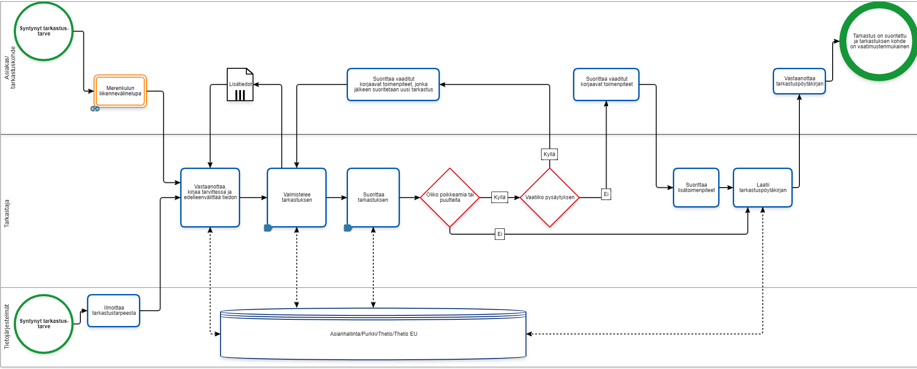
Merenkulun tarkastus
Satamavaltiotarkastukset (PSC)

Slide 68
Merenkulun ulkoisten toimijoiden valvonta
Nimettyjen katsastajien, aluksenmittaajien ja tarkastajien valvonta
Prosessin tarkoituksena on varmistaa, että ulkoistetut palveluntarjoajat toimivat sopimusten ja vaatimusten mukaan.
Omistaja: Merenkulun valvonta -palvelukokonaisuuden päällikkö
Asiakkaat ja sidosryhmät: Asiakkaina luokituslaitokset ja nimetyt katsastajat.
Sidosryhmiä ovat varustamot ja laivanisännät

Slide 69
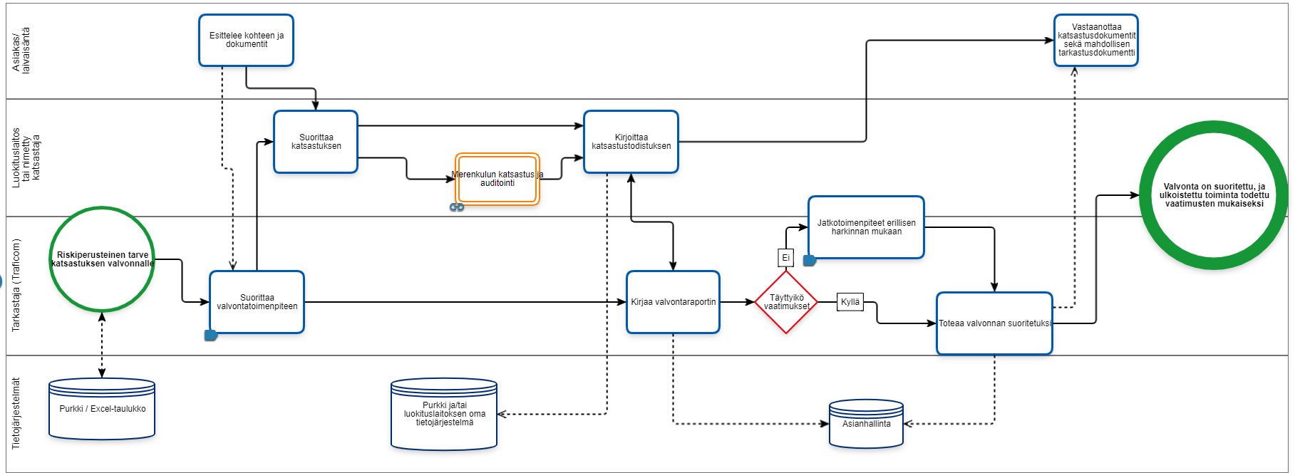
Merenkulun ulkoisten toimijoiden valvonta
Nimettyjen katsastajien, aluksenmittaajien ja tarkastajien valvonta

Slide 70
Opetushallitus
Merenkulkuala, ammatillinen toinen aste
Yli-insinööri Timo Repo

Slide 71
Ammatillinen toisen asteen koulutus
•OKM säätää asetuksella tutkintorakenteeseen kuuluvat ammatilliset tutkinnot. Opetushallitus määrää tutkinnon perusteet tutkintorakenteessa oleville tutkinnoille. Tutkinnot voivat sisältää osaamisaloja ja tutkintonimikkeitä
Merenkulkualan ammatilliset tutkinnot:
•Merenkulkualan perustutkinto (180 osaamispistettä)
•Kansi- ja konekorjauksen osaamisala, korjaaja
•Kansipäällystön osaamisala, vahtiperämies
•Konepäällystön osaamisala, vahtikonemestari
•Sähkökäytön osaamisala, laivasähköasentaja
•Merenkulkualan ammattitutkinto (150 osaamispistettä)
•Laivasähkömestarin erikoisammattitutkinto (180 osaamispistettä)

Slide 72
Tutkinnon perusteet
•Opetushallitus valmistelee tutkinnon perusteet yhteistyössä työ- ja elinkeinoelämän edustajien, koulutuksen järjestäjien ja muiden sidosryhmien kanssa. Lisäksi tutkinnon perusteita valmisteltaessa on tehtävä yhteistyötä asianomaisen työelämätoimikunnan kanssa (L531/2017, 15 §).
•Opetushallitus uudistaa 2023 merenkulkualan perustutkinnon perusteita. Taustalla ovat liikenteen palvelulainsäädännön ja STCW-säännöstön muutokset. Lisäksi selvitetään mahdollisia muita meriklusteria tukevia osaamistarpeita.
•Tutkinnon perusteet ePerusteet palvelussa
•Merenkulkualan perustutkinnon perusteet
•Merenkulkualan ammattitutkinnon perusteet
•Laivasähkömestarin erikoisammattitutkinto

Slide 73
Ammatillisten 2. asteen tutkintojen järjestäminen, merenkulkuala
Koulutuksen järjestäjä päättää tutkintokoulutuksen sisällöstä ja toteuttamisesta lain ammatillisesta koulutuksesta 531/2017, 15 §:ssä tarkoitettujen tutkinnon perusteiden mukaisesti. Koulutuksen järjestäjän tehtävänä on suunnitella tutkinnon perusteissa edellytetyn ammattitaidon tai osaamisen hankkiminen.
Koulutuksen järjestäjät toteuttavat koulutuksen tutkinnon perusteen mukaisesti ja huomioi suunnitelmissaan, että koulutus täyttää eri pätevyyskirjojen mukaiset vaatimukset. Liikenne- ja viestintävirasto Traficom hyväksyy koulutuksen sisällön ja koulutuksen järjestelyt, L 320/2017 116 §.
Koulutuksen järjestäjät:
  •Axxell Utbildning Ab
  •Kotkan-Haminan seudun koulutuskuntayhtymä
  •Länsirannikon Koulutus Oy

Slide 74
Ilmatieteen laitos
Antti Kangas

Slide 75
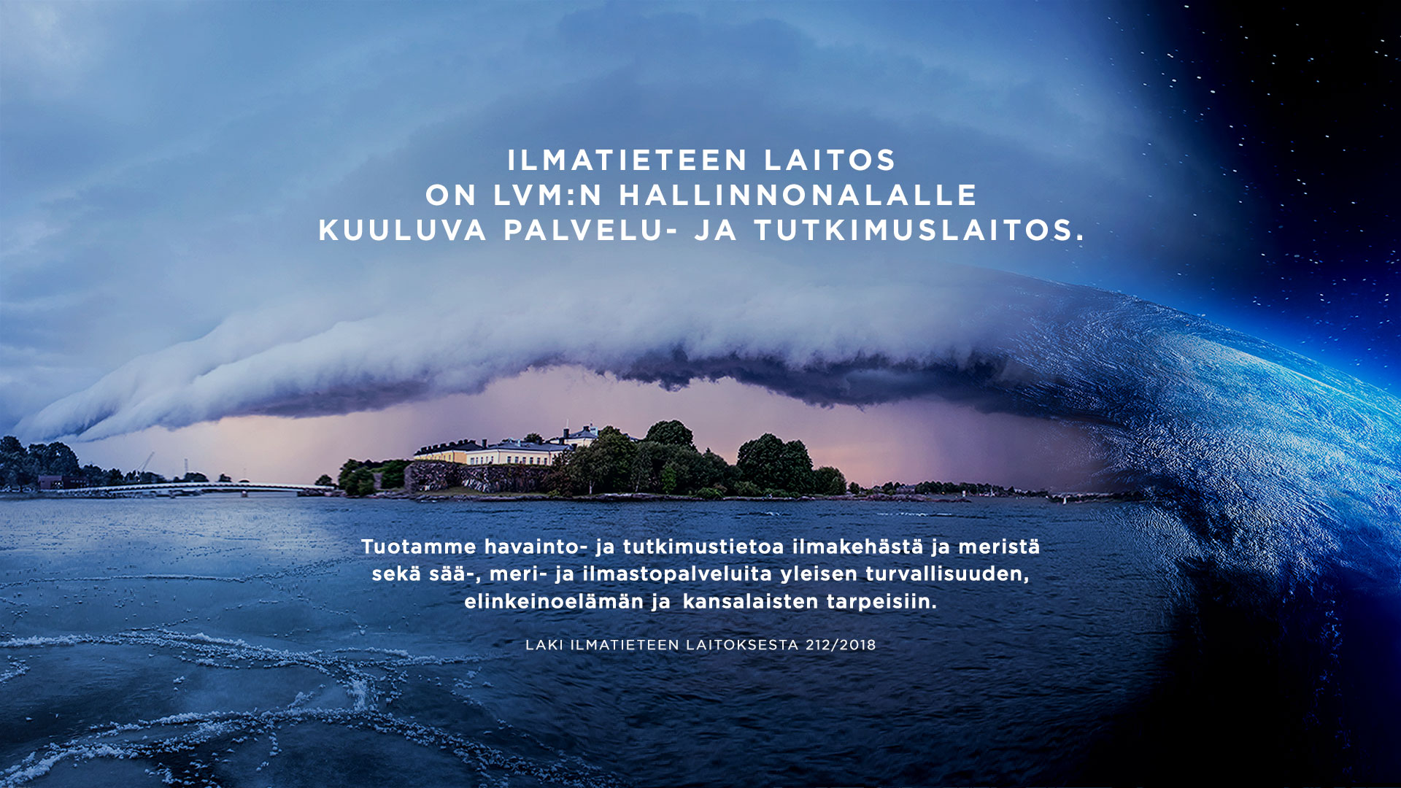

Sääpalvelut yhteiskunnalle kaikissa olosuhteissa 24/7
PELASTUSTOIMI JA MUUT VIRANOMAISET
MAALIIKENNE JA MERILIIKENNE
ELINKEINOELÄMÄ
ILMAILU JA
PUOLUSTUS-VOIMAT
VÄESTÖ

Slide 76
Ilmatieteen laitos
Ilmatieteen laitos havainnoi ilmakehän fysikaalista tilaa, kemiallista koostumusta ja sähkömagneettisia ilmiöitä, sekä Itämeren ja arktisen merialueen fysikaalista tilaa. Se tuottaa tietoa ja palveluja ilmakehän ja merien menneestä, nykyisestä ja tulevasta tilasta. Toiminnassaan Ilmatieteen laitos osallistuu kansalliseen ja kansain-väliseen yhteistyöhön sekä tiedottaa ilmakehään, meriin ja lähiavaruuteen liittyvistä asioista päättäjille, elinkeinoelämälle sekä suurelle yleisölle. Palvelujen perustana on tutkimus ja kehitystyö meteorologian, meritieteen, ilmanlaadun, avaruusfysiikan ja kaukokartoituksen alueilla.
Ilmatieteen laitoksella työskentelee noin 650 henkilöä, joista 70 meteorologia ja meriasiantuntijaa Sää-, meri- ja ilmastopalvelukeskuksessa.

Slide 77
Laki ilmatieteen laitoksesta
https://www.finlex.fi/fi/laki/alkup/2018/20180212
(aiempien kalvojen kuvaukset)
Muu lainsäädäntö
Meripelastuslaki: https://www.finlex.fi/fi/laki/ajantasa/2001/20011145
Turvallisuustutkintalaki (Onnettomuustutkintakeskus): https://www.finlex.fi/fi/laki/ajantasa/2011/2011052
Öljyvahinkojen torjuntalaki https://www.finlex.fi/fi/laki/alkup/2009/2009167

Slide 78
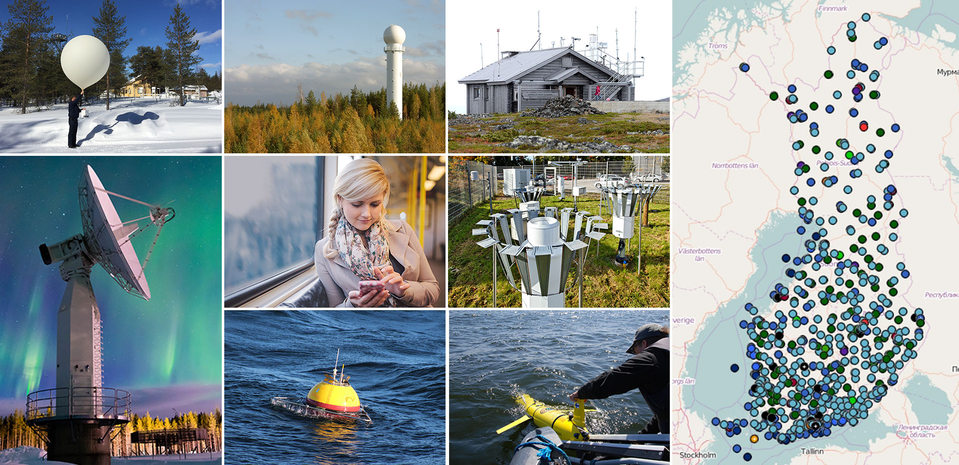
Havainnot ja mittaaminen ovat palveluiden perusta

Slide 79
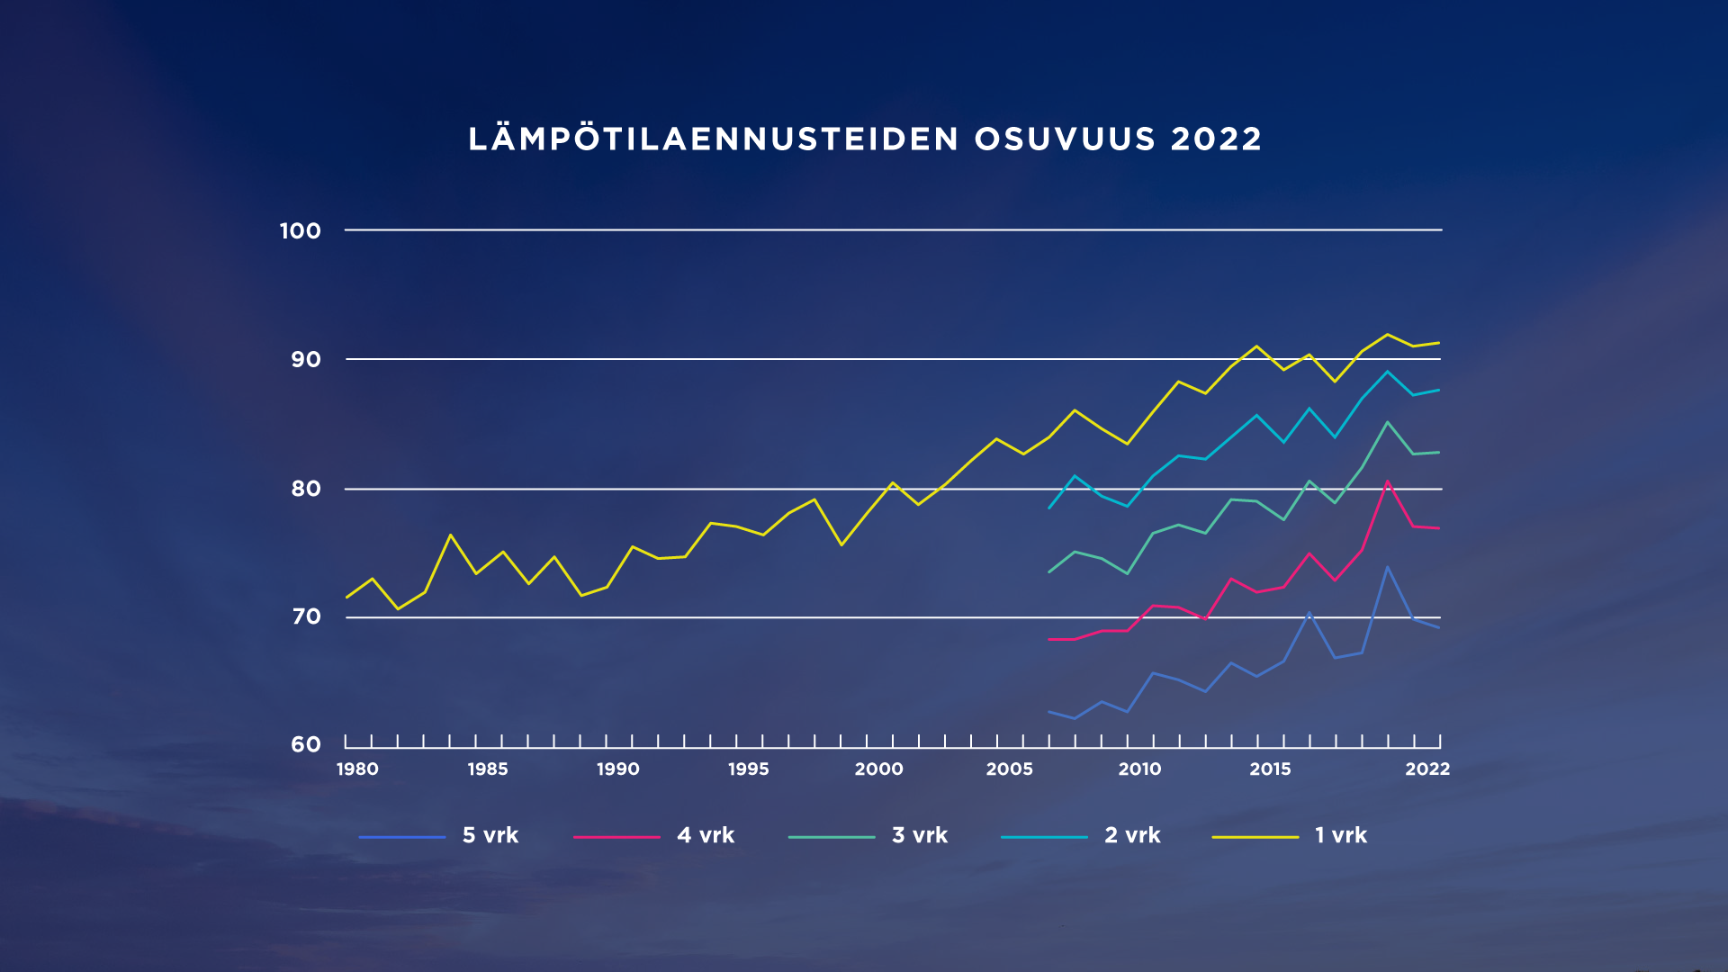

Slide 80
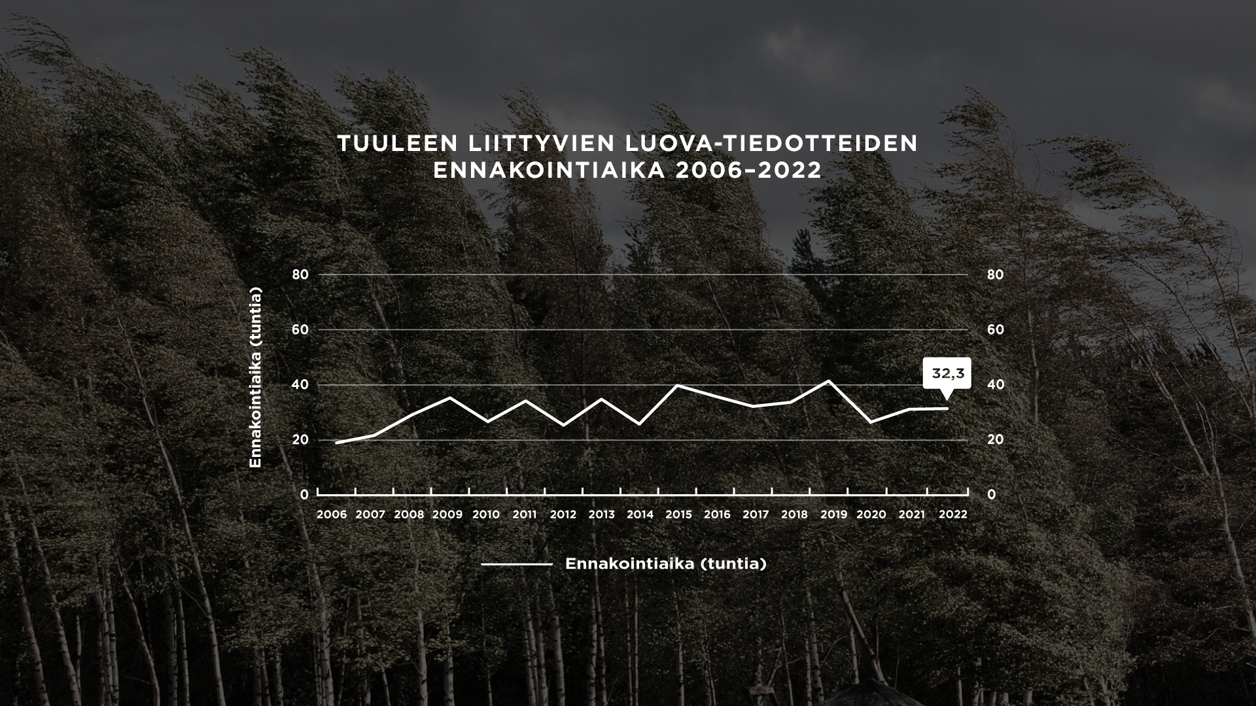

Slide 81
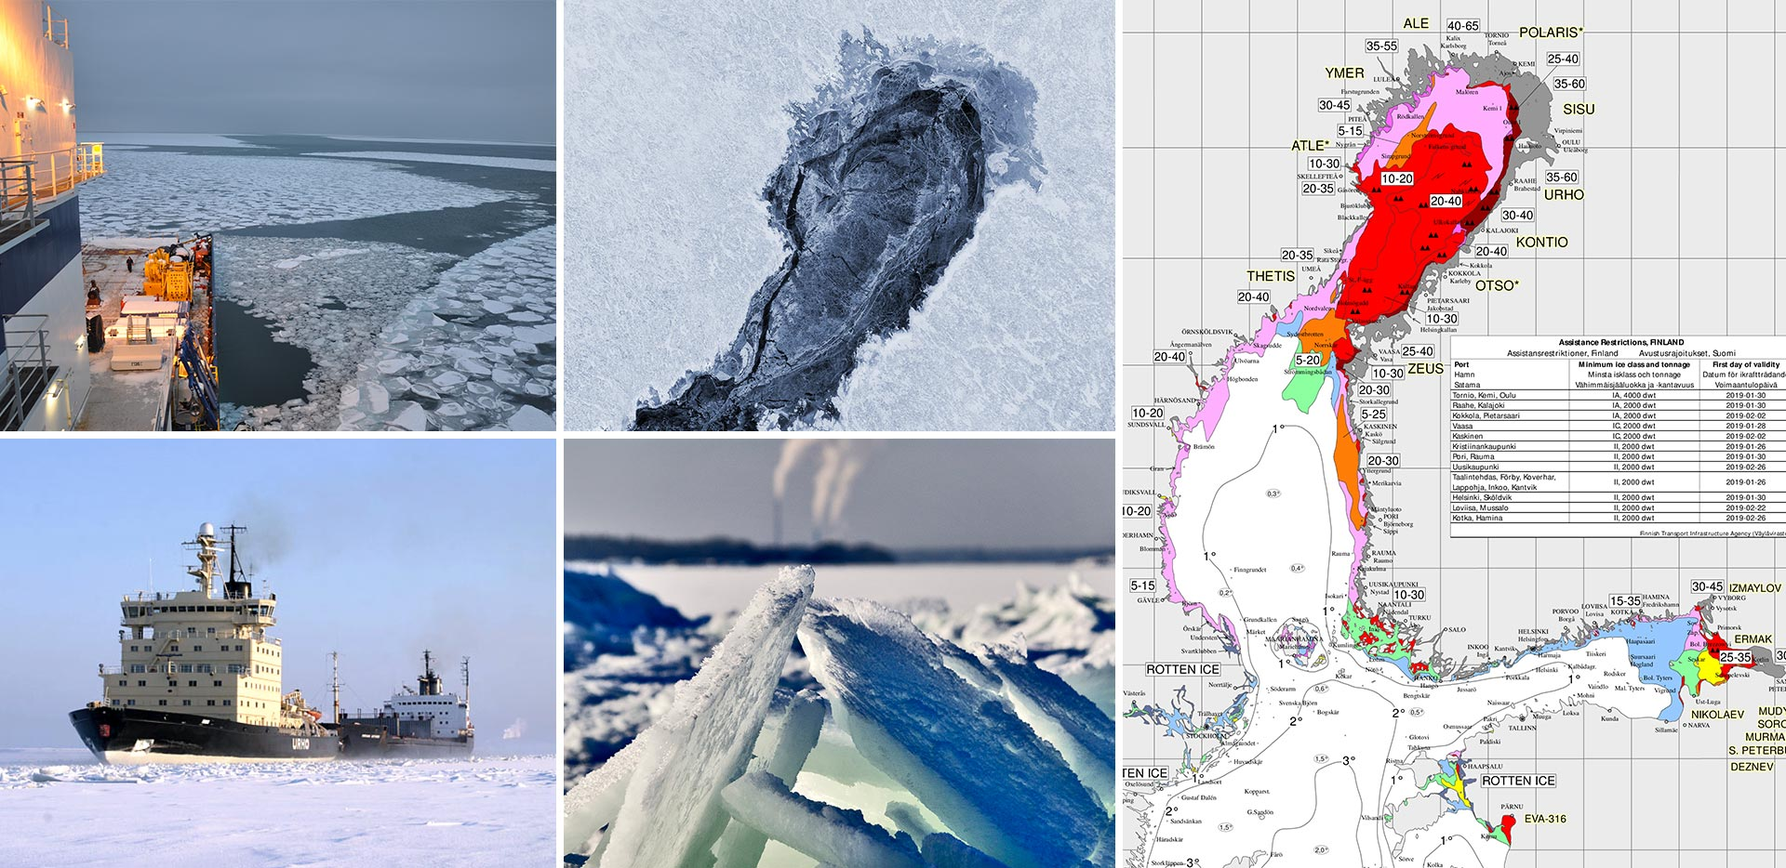
Palveluita turvallisen meriliikenteen tueksi kaikissa olosuhteissa

Slide 82
IMO Sääntely
Tärkein Ilmatieteen laitosta ohjaava:
SOLAS V/5 reg 5 Meteorological services and warnings https://www.imorules.com/SOLAS_REGV.html
Prosessi IMO vaatimuksenmukaisuudelle Ilmatieteen laitoksessa:
  (Osittain vielä työn alla)
SOLAS V/ reg Meteorological
services and warnings
Laki Ilmatieteen laitoksesta
Palvelut
IMO komitea käsittely
Hyväksyntä
Traficom (Kokoi Tuomas)
Spostijakelu
Käsittely ja muutokset IL:ssä

Slide 83
Laatujärjestelmä ja silloitus
Ilmatieteen laitoksella on sertifioitu laatu-järjestelmä (ISO 9001:2008), joka kattaa melkein kokonaan Sää-, meri- ja ilmastopalvelukeskuksen ja Havainto- ja tietojärjestelmäkeskuksen.
Laatutyön tavoitteena on varmistaa muuttuvassa maailmassa palveluiden vastaavan asiakkaiden tarpeit. Laatujärjestelmä muodostaa työkalun sää- ja turvallisuuspalveluiden jatkuvalle asiakaslähtöiselle kehittämiselle, toiminnan laadun arvioimiselle sekä tulosten mittaamiselle.
https://www.ilmatieteenlaitos.fi/laatutyo-ilmatieteen-laitoksessa
Silloitus
Yhteyspiste merenkulunhallintoon liittyvissä asioissa: turvallisuus@fmi.fi

Slide 84
Kiitos
Yhteistyö – Vaikuttavuus - Edelläkävijyys

Slide 85
Karvi
Merenkulkijoiden koulutustarjoajien ja -opetusohjelmien hyväksyntä ja valvonta
  Auditoinnit

Slide 86
OTKES
Onnettomuustutkintakeskus (OTKES) on oikeusministeriön yhteydessä toimiva itsenäinen ja riippumaton erillisvirasto, joka toteuttaa tehtävänsä itsenäisesti ja riippumattomasti. OTKES:ssa työskentelee vakituisessa virkasuhteessa 17 virkamiestä. Onnettomuustutkintaa varten OTKES on kouluttanut noin 120 ulkopuolista asiantuntijaa, joita käytetään tutkintatehtävissä ottaen huomioon heidän tutkintaosaamisensa sekä heidän omissa työtehtävissä hankittu erityisosaaminen.
OTKES:n toiminta perustuu turvallisuustutkintalakiin 525/2011 sekä valtion hallintoa koskeviin yleisiin määräyksiin.
OTKES:lla on käytössä oma laadunvalvontajärjestelmä, jossa audiittoreina käytetään OTKES:n toimintaa hyvin tuntevia ulkopuolisia henkilöitä sekä arviointikohtaisesti valittuja OTKES:n asiantuntijoita.
OTKES:n avainprosesseja ovat: turvallisuustutkinta, turvallisuustutkinnan yleinen järjestäminen, tutkijoiden koulutus, tutkintavalmiuden ylläpito, kansainvälinen yhteistyö ja suositusseuranta.

Slide 87
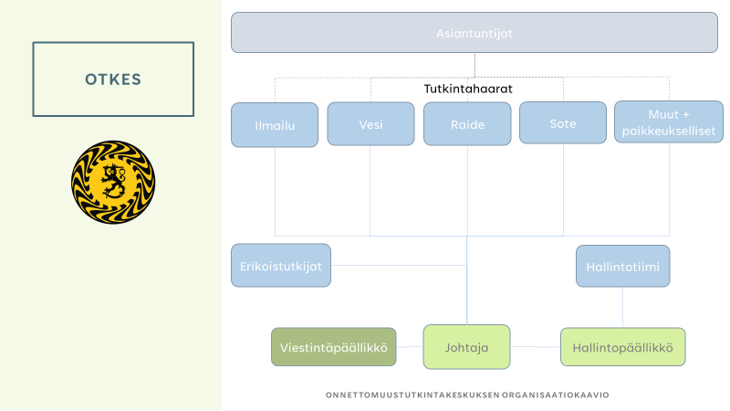

Slide 88
Työsuojeluviranomainen (Aluehallintovirastojen työsuojelun vastuualueet)
IMO auditointi 2024
Frans Lähdesmäki, Etelä-Suomen aluehallintovirasto, työsuojelun vastuualue

Slide 89
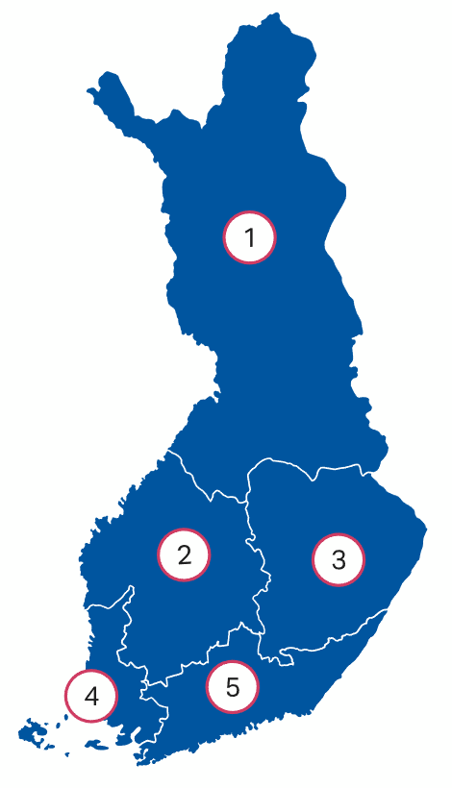
Aluehallintovirastojen viisi työsuojelun vastuualuetta
Aluehallintovirastojen työsuojelun vastuualueet ovat toimivaltaisia työsuojelun valvontaviranomaisia alueellaan.
Niitä ohjaa sosiaali- ja terveysministeriö.
Työsuojelun vastuualueiden tehtävänä on:
  vastata asiakas- ja viranomaisaloitteisesta työsuojeluvalvonnasta
  neuvoa ja ohjata sekä työntekijöitä että työnantajia
  selvittää vakavien työtapaturmien, ammattitautien ja työperäisten sairauksien syitä sekä toimia niiden ehkäisemiseksi
  suorittaa tuotevalvontaa
  osallistua työrikosten käsittelyyn.
Aluehallintovirastojen työsuojelun vastuualueet:
1 Pohjois-Suomi | 2 Länsi- ja Sisä-Suomi | 3 Itä-Suomi | 4 Lounais-Suomi | 5 Etelä-Suomi

Slide 90
Organisaatiokaavio
Sosiaali- ja terveysministeriön
työ- ja tasa-arvo-osasto
Osastopäällikkö Raimo Antila
Valvontajohtaja Arto Teronen (Valvonta- ja ohjausyksikkö)
Etelä-Suomen AVIn
työsuojelun vastuualue
Johtaja Eerik Tarnaala
Itä-Suomen AVIn työsuojelun vastuualue
Johtaja Markku Rautio
Lounais-Suomen AVIn työsuojelun vastuualue
Johtaja Riitta Sulameri
Länsi- ja Sisä-Suomen AVIn työsuojelun vastuualue
Johtaja Hanna Makkula
Pohjois-Suomen AVIn työsuojelun vastuualue
(ml. Lapin AVI)
Johtaja Hanna-Kaisa Rajala

Slide 91
Hallinnollinen säädösperusta
Laki työsuojelun valvonnasta ja työpaikan työsuojeluyhteistoiminnasta (Työsuojelun valvontalaki, 20.1.2006/44, linkki Finlexiin)
Lisäksi valvomme yli sataa eri säädöstä, jotka liittyvät muun muassa työympäristöön, työaikaan ja työsuhteen ehtoihin.

Slide 92
Valvonnan suunnittelu ja seuranta
Valvonta perustuu nelivuotisstrategiaan (Tervettä työtä: Työsuojelun vastuualueiden runkosuunnitelma 2024-2027)
Työsuojelun vastuualueet suunnittelevat seuraavan vuoden valvonnan linjaukset ja käytännön toteutuksen edellisvuoden syksyllä yhdessä STM:n kanssa (tulossopimus)
Valvonnan toteutumista seurataan tulossopimuksessa sovituin mittarein kolmannesvuosittain sekä kokonaisuutena vuoden valvontaa seuraavana keväänä

Slide 93
Merenkulun valvonnan painopisteet 2023
Ahtaus -hanke
Alus -hanke
MLC -hanke
Satama- ja VAK -hanke
Merenkulun työajat –hanke
Viranomais- ja sidosryhmäyhteistyö

Slide 94
Mitä teemme?
MLC-tarkastukset ja lausunnot
Ammattikäyttöön rekisteröitävien alusten käyttöönottotarkastukset
Merenkulkijoiden lepoaikojen valvonta
Kotimaanliikenteen ammattikäytössä olevien aluksien työsuojelutarkastukset
Määräaikaistarkastukset bruttovetoisuudeltaan yli 199 tonnin aluksille, joita käytetään kotimaan liikenteessä
Varustamoiden valvonta
Satamien rakenteellisen turvallisuuden ja työturvallisuuden valvonta
VAK – viranomaisyhteistyö vaarallisten aineiden maantiekuljetusten valvonnassa (satamissa tapahtuvat tarkastukset)
Työtapaturmien tutkinta
Miehityslausuntojen laatiminen
Muiden viranomaisten valvonta liittyen turvalliseen työskentelyyn vesiympäristössä
Viranomaisyhteistyö
Lakimuutoksiin lausuminen
Sidosryhmäyhteistyö ja niissä vaikuttaminen

Slide 95
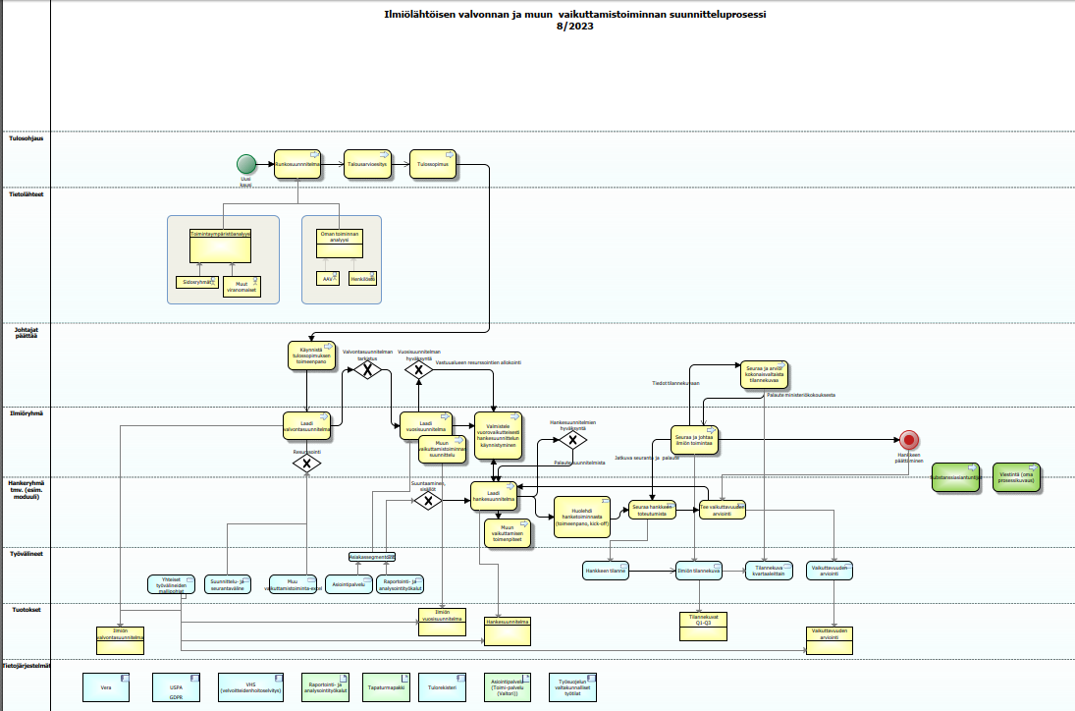
Prosessien kuvaaminen

Slide 96
Työtapaturmatutkinta
Vuonna 2022 tutkimme lähes 1 100 vakavaa työtapaturmaa. Näistä 9 oli merenkulun tapaturmia.
Työnantajan on viipymättä ilmoitettava vakavasta työtapaturmasta poliisille ja aluehallintoviraston työsuojelun vastuualueelle
Työsuojeluviranomainen tutkii tietoonsa tulleet vakavat työtapaturmat kiireellisesti
Tutkinnassa selvitetään tapahtumien kulku ja työtapaturmaan johtaneet syyt sekä tekijät, joiden avulla voidaan estää samankaltaiset tapaturmat.

Slide 97
Merenkulkijoiden lepoaikojen valvonta
Suomessa valvotaan vähimmäis-lepoaikoja eikä työajan enimmäismääriä suomalaisilla aluksilla
Merityöaikalaki 296/1976 - kansainväliseen liikenteeseen rekisteröidyt alukset
Tätä lakia sovelletaan jäljempänä mainituin poikkeuksin työhön, jota suomalaisessa, ulkomaanliikenteeseen käytettävässä aluksessa toimessa oleva henkilö tekee aluksen lukuun taikka muutoin esimiehen määräyksestä aluksessa tai muualla.
Lain säännöksiä on noudatettava silloinkin, kun ulkomaanliikenteeseen käytettävä alus tekee matkoja Suomen satamien välillä.

Slide 98
Merenkulkijoiden lepoaikojen valvonta
Laki työajasta kotimaanliikenteen aluksilla yhtenevä Merityöaikalain kanssa vuorokautisen lepoajan osalta
Laki työajasta kotimaanliikenteen aluksilla 248/1982 - kotimaan liikenteeseen rekisteröidyt alukset
Tätä lakia sovelletaan merityösopimuslaissa (756/2011) tarkoitettuun työhön suomalaisessa kotimaanliikenteeseen käytettävässä aluksessa tai työnantajan määräyksestä väliaikaisesti muualla (esimerkiksi alus liikennöi väliaikaisesti Ruotsin sisäisessä liikenteessä)
Kotimaanliikenteellä tarkoitetaan liikennettä Suomen rajojen sisäpuolella. Kotimaanliikenteeseen rinnastetaan liikenne Saimaan kanavan ja siihen välittömästi liittyvien Venäjän vesialueiden kautta Viipuriin sekä liikenne Vihrevojn ja Viipurin välillä.

Slide 99
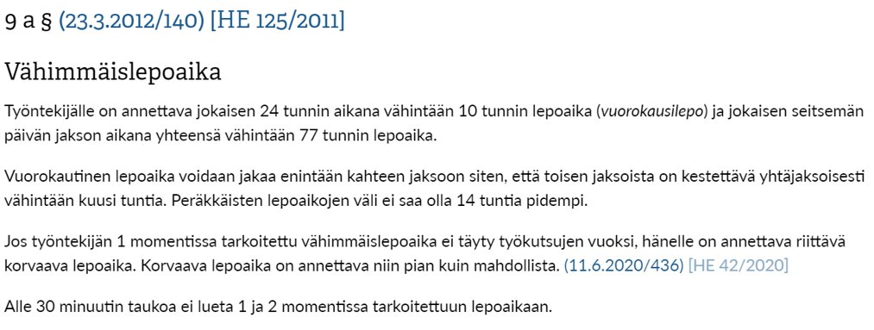
Vähimmäislepoaika (Merityöaikalaki 296/1976 9a§)

Slide 100
Merenkulkutoimintojen organisointi
ESAVI
Merenkulku ja Ahtaus
Yksikön päällikkö Satu Auno
ESAVIn Merenkulku ja Ahtaus tiimi valvoo ISAVIn alueen sisävesi-liikennettä ja ahtaustoimintaa
LSAVI
LSSAVI
PSAVI
PAL-yksikkö
Yksikön-päällikkö
Anssi Volama
Toiminta-yksikkö 1
Yksikön päällikkö
Lasse Ketola
Rakentami-sen, kuljetuksen ja merenkulun valvonta-yksikkö
Yksikön päällikkö Yksikön päällikkö
Anette Lehtonen
ISAVI

Slide 101
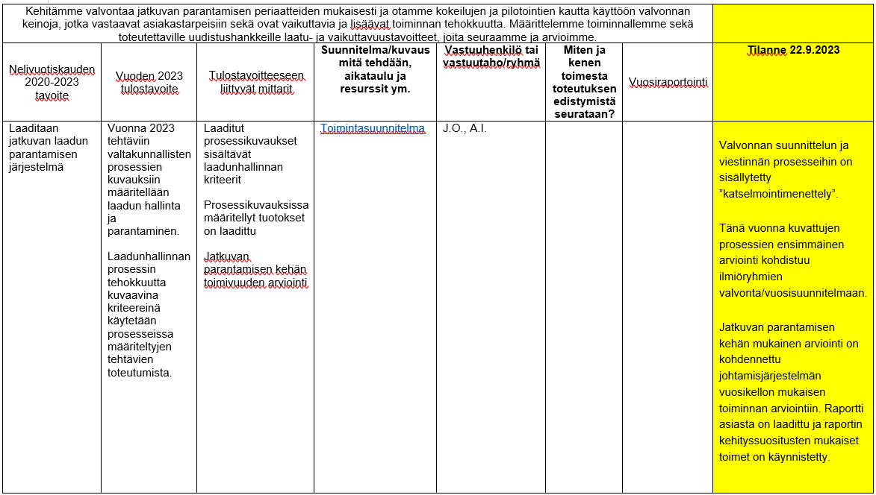
Laatujärjestelmä

Slide 102
Silloitus
Miehityslausunnot (2009/1687 5-7§)
Ilmoitusvelvollisuus toisen viranomaisen valvontaan kuuluvista (395/2012 19§)
MLC -valitukset
Yhteistarkastukset Traficom:in kanssa
PURKKI -tietokanta
Tulossa merenkulun valtakunnallinen asiointiosoite maritime@avi.fi

Slide 103
Merenkulun hallinnon kannalta olennaisia muutoksia
Valtion aluehallinnon uudistus 2026
  valtakunnallinen työsuojeluvalvonta -> valvonnan yhtenäistäminen
Virka-apupyynnöt
Lepoaikavalvonta, puhallutukset

Slide 105
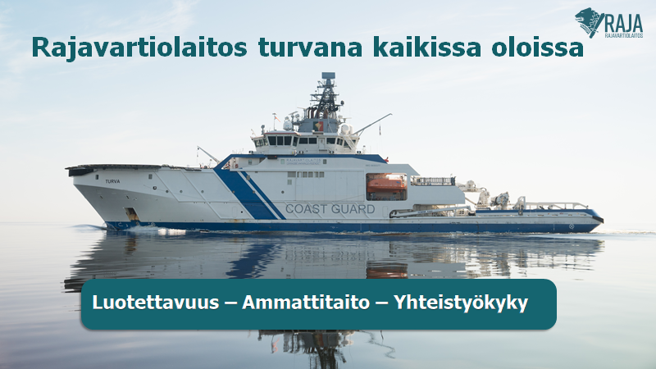

Slide 106
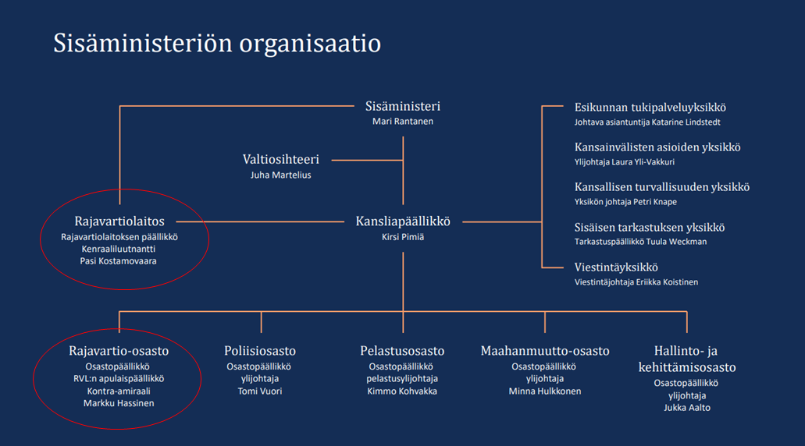

Slide 107
Rajavartiolaitos
Rajavartiolaitos on sisäisen turvallisuuden viranomainen, joka toimii sisäministeriön alaisuudessa.
  Rajavartiolaitoksen tehtävänä on rajaturvallisuuden ylläpitäminen. Rajavartiolaitos toimii rajaturvallisuuden ylläpitämiseksi yhteistyössä muiden viranomaisten sekä yhteisöjen ja asukkaiden kanssa. Rajavartiolaitos suorittaa poliisi- ja tullitehtäviä, etsintä-, pelastus- ja ensihoitotehtäviä sekä osallistuu sotilaalliseen maanpuolustukseen. Lisäksi Rajavartiolaitos huolehtii tehtäviinsä kuuluvasta kansainvälisestä yhteistyöstä.
  Rajavartiolaitos on johtava meripelastusviranomainen, joka vastaa meripelastustoimen järjestämisestä sekä toimii monialaisena merellisenä lainvalvontaviranomaisena. Lisäksi Rajavartiolaitoksen tehtäviin kuuluu merialueen ja vesiliikenteen valvonta, aluksesta veteen menevien päästöjen valvonta.
  Rajavartiolaitos huolehtii pelastustoiminnasta Suomen aluevesillä ja talousvyöhykkeellä tapahtuneissa alusöljyvahingoissa ja aluskemikaalivahingoissa ja sovittaa yhteen siihen varautumista

Slide 108
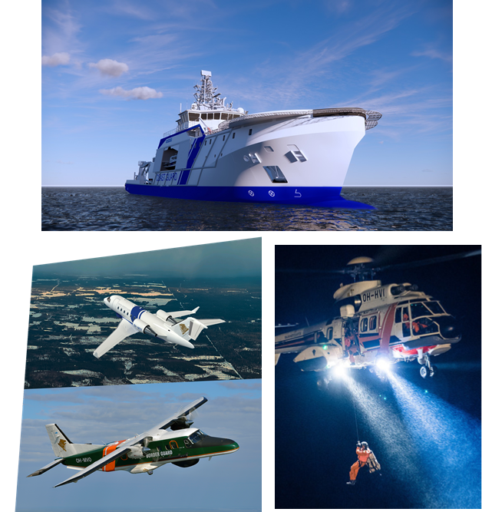
Rajavartiolaitoksen tehtävät merellä
Rajaturvallisuustehtävät
•Rajavalvonta ja rajatarkastukset
Meripelastuksen johtaminen ja osallistuminen
Sotilaallinen maanpuolustus
•Aluevalvonta
Merelliset turvallisuustehtävät
•Talousvyöhykkeen valvonta
•Aluspäästöjen valvonta ja seuraamusmaksujen määrääminen
•Vesiliikenteen valvonta
•Ympäristövahinkojen torjuntatoimet avomerellä
•Metsästyksen ja kalastuksen valvonta
•Merenkulun turvatoimihälytysten vastaanotto
•Yleisen järjestyksen ja turvallisuuden tehtävät
•Tullitehtävät

Slide 109
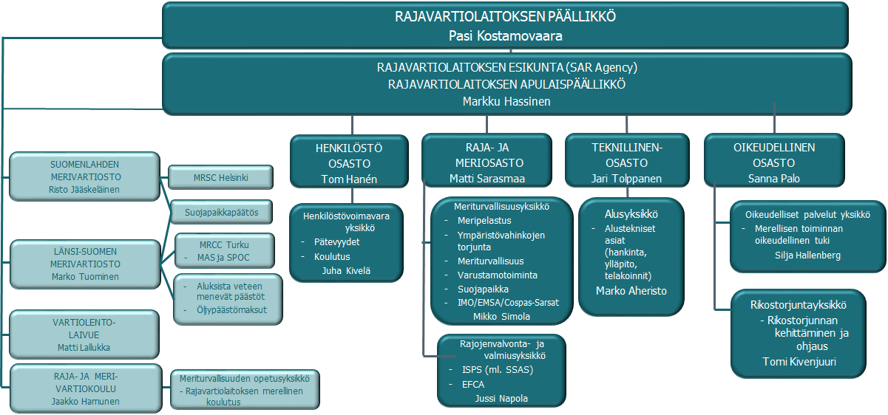
Rajavartiolaitoksen organisaatio
(merenkulkuhallinnon näkökulmasta)

Slide 110
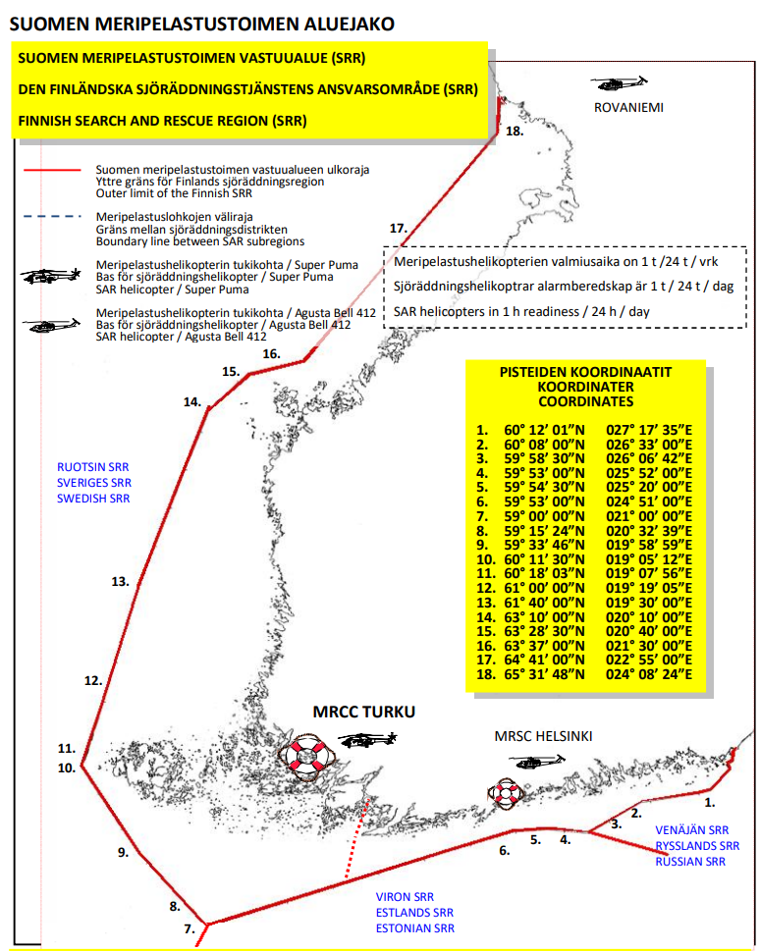
Valtiosopimukset meri- ja lentopelastuksesta Ruotsin, Viron ja Venäjän kanssa
  Määritelty meripelastusvastuualueiden rajat
Valtiosopimuksia on täydennetty SAR pöytäkirjoilla
  Viro 2021
  Ruotsi 2019
  Venäjä 1994

Slide 111
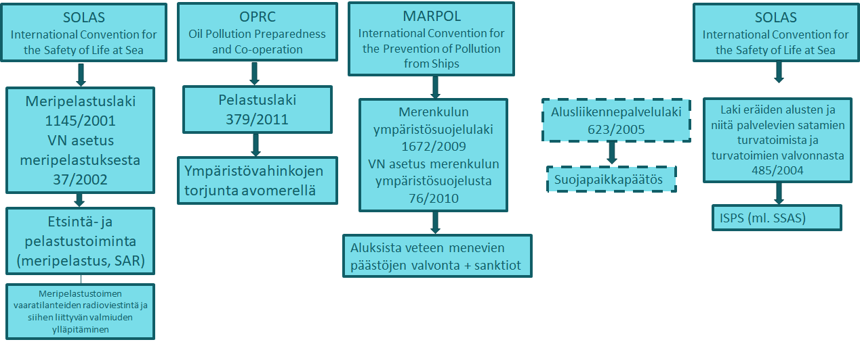
Rajavartiolaitoksen avainprosessit linjauspaperin mukaisesti

Slide 112

Rajavartiolaitoksen merellisen toiminnan ohjaus ja valvonta 1/2
Sisäinen ohjaus
RVLPAK A.9 Rajavartiolaitoksen toiminnan ja tulosten seurantajärjestelmä
Toimintakertomus
Tulostietojärjestelmä
Tuloksellisuuden laskenta
Yhteiskunnallisen vaikuttavuuden mittaaminen
RVLPAK A.21 Rajavartiolaitoksen sisäinen valvonta
COSO Internal control (IC) –malli
Rajavartiolaitoksen riskienhallinnan toteutuksessa sovelletaan yleisesti käytettyä ISO 31000:2009 standardia
RVLPAK A.22 Sisäinen laillisuusvalvonta Rajavartiolaitoksessa
RVLPAK C.4 Rajavartiolaitoksen rikostorjunta
RVLPAK C.16 Meripelastustoimen ja ympäristövahinkojen pelastustoiminnan johtamisjärjestelmä

Slide 113
Rajavartiolaitoksen merellisen toiminnan ohjaus ja valvonta 2/2
RVLPAK C.17 Rekisterien ja matkapuhelinpaikannuksen hyödyntäminen meripelastustoimen tehtävissä sekä meripelastustapahtumien taltiointi
RVLPAK C.18 Hallinnollinen öljypäästömaksu
RVLPAK C.19 Rajavartiolaitoksen meriturvallisuusjärjestelmä
Auditoitu Traficomin toimesta 2023
RVLPAK C.22 Meripelastustoimen ja ympäristövahinkojen pelastustoiminnan koulutusjärjestelmä
Etsintä- ja pelastusyksiköiden katselmointijärjestelmä – koskee ilma- ja pinta-aluksia sekä organisaatioita
Meripelastustehtävien analysointi ja laadunarviointi vuosittain (RVL:n toimintakäskyn mukaisesti –> Raja- ja merivartiokoulu laatii analyysin meripelastuksen johtokeskusten toiminnasta)

Slide 114
Silloitus
Yhteyspiste merenkulunhallintoon liittyvissä asioissa rvle.me@raja.fi
    (Rajavartiolaitoksen esikunnan meriturvallisuusyksikön virkaposti)
Yhteyspiste yleisesti rajavartiolaitos@raja.fi

Slide 115
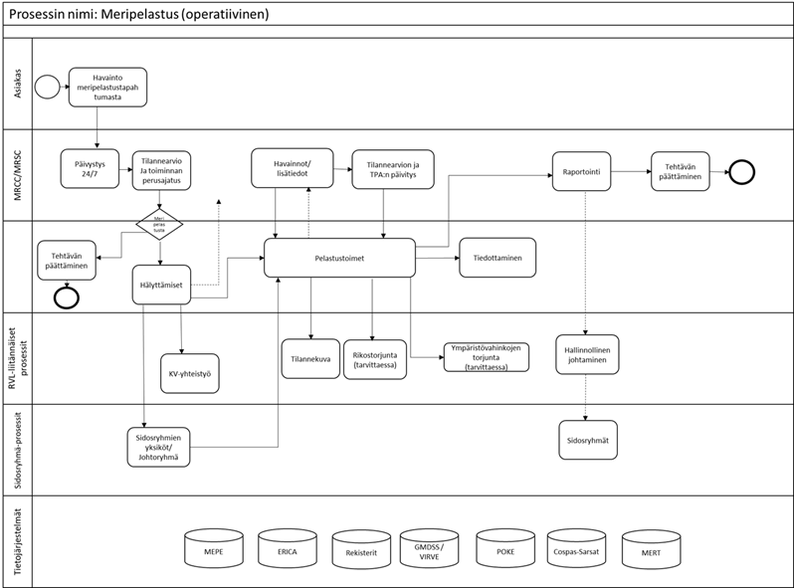
Meripelastus - prosessi

Slide 116
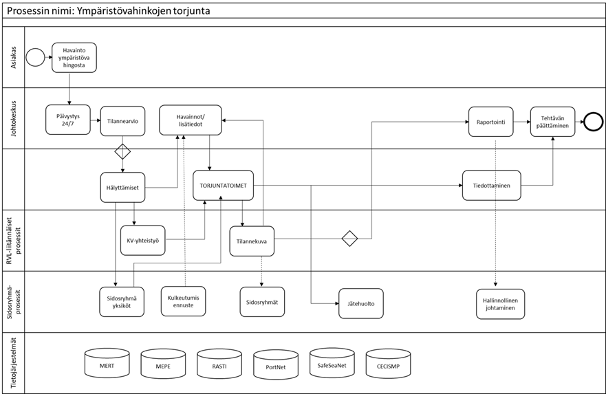
Ympäristövahinkojen torjunta - prosessi

Slide 117
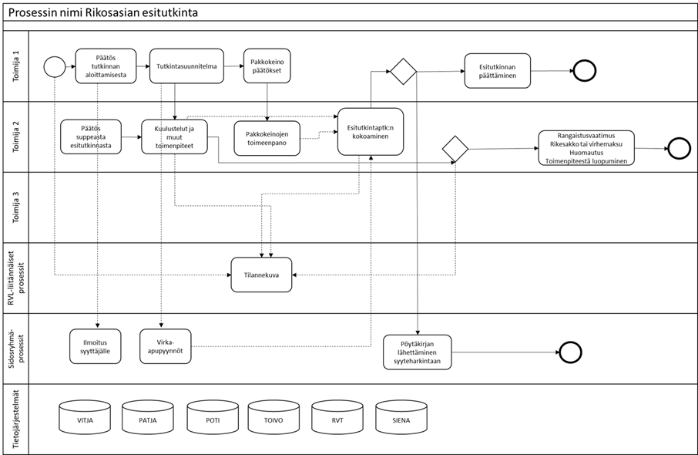
Rikosasian esitutkinta - prosessi

Slide 118
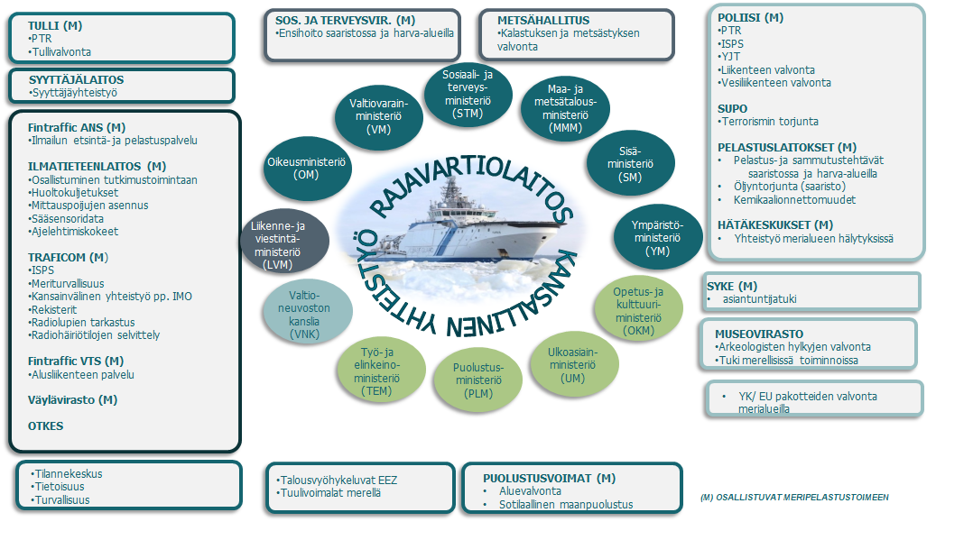
Kansallinen yhteistyö

Slide 119
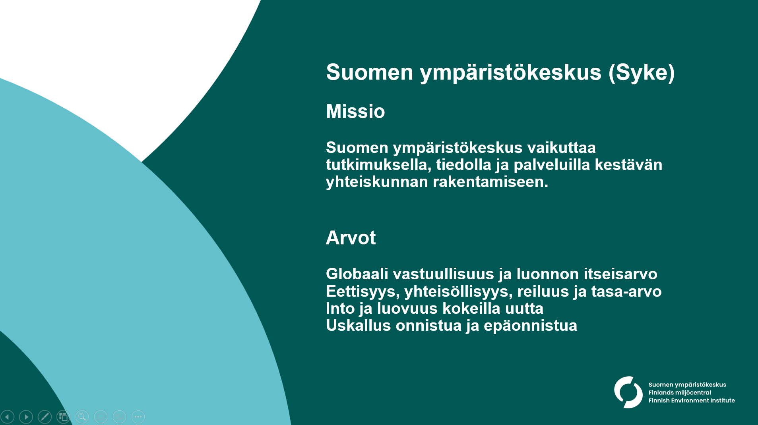

Slide 120
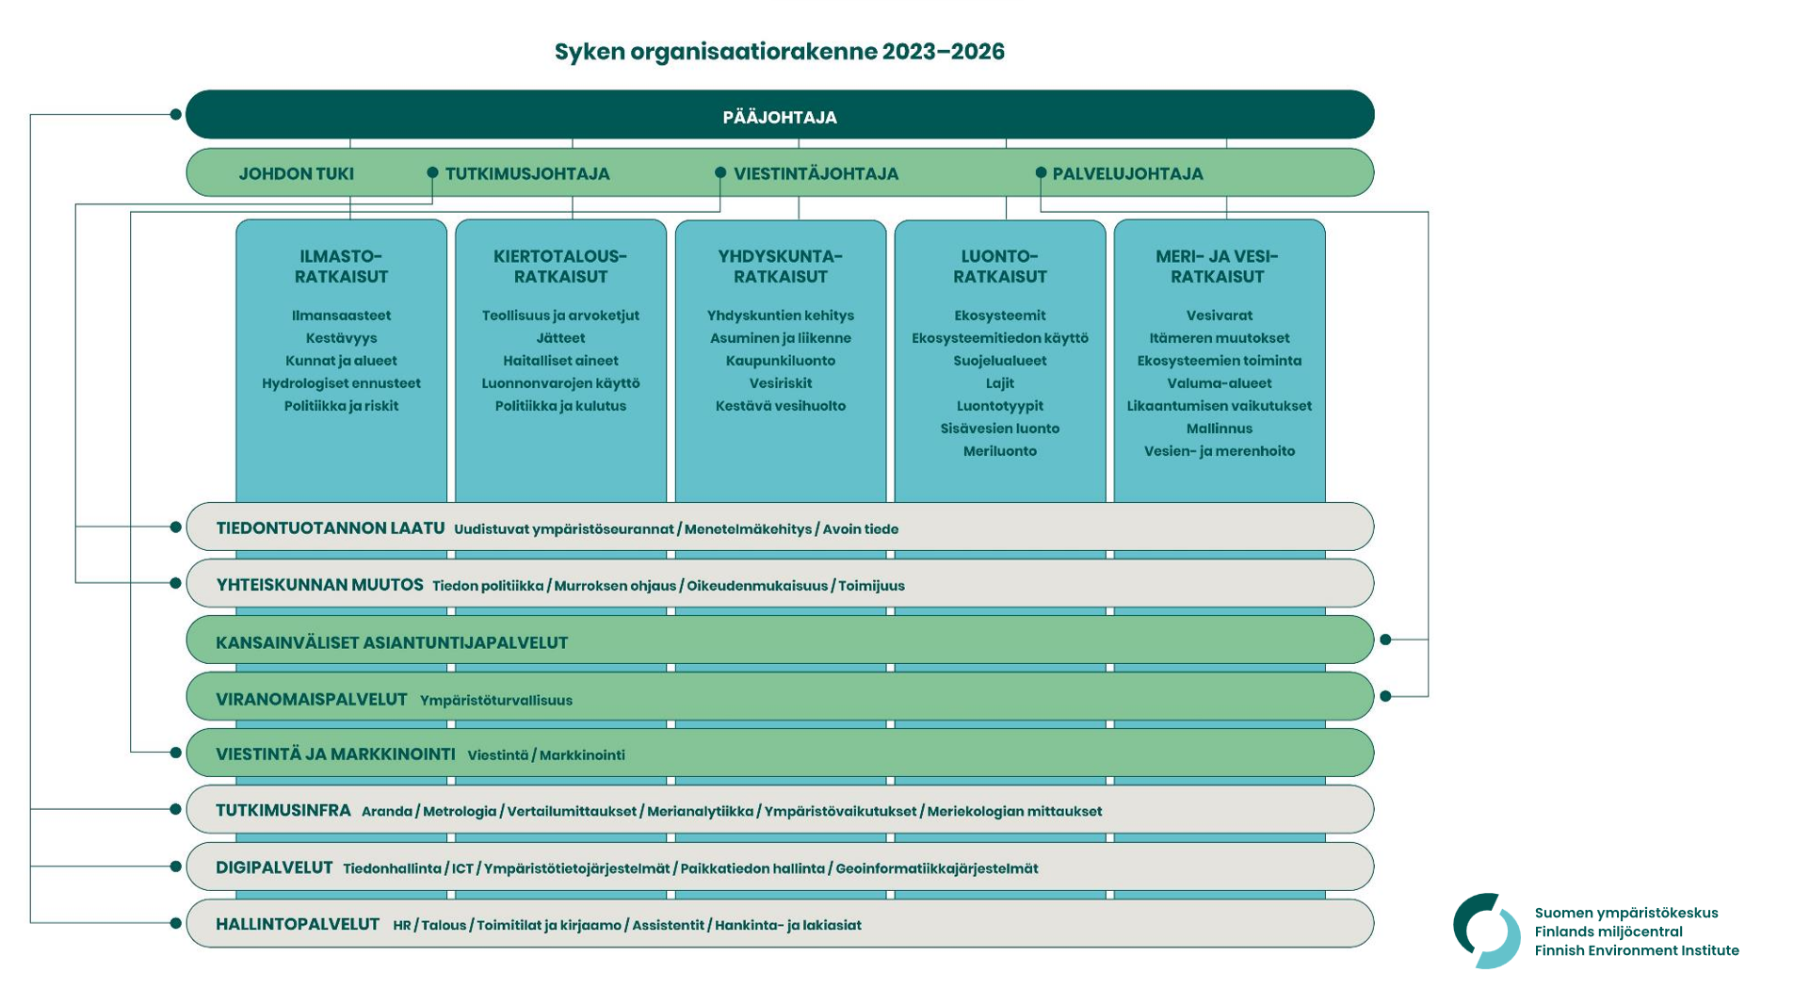

Slide 121
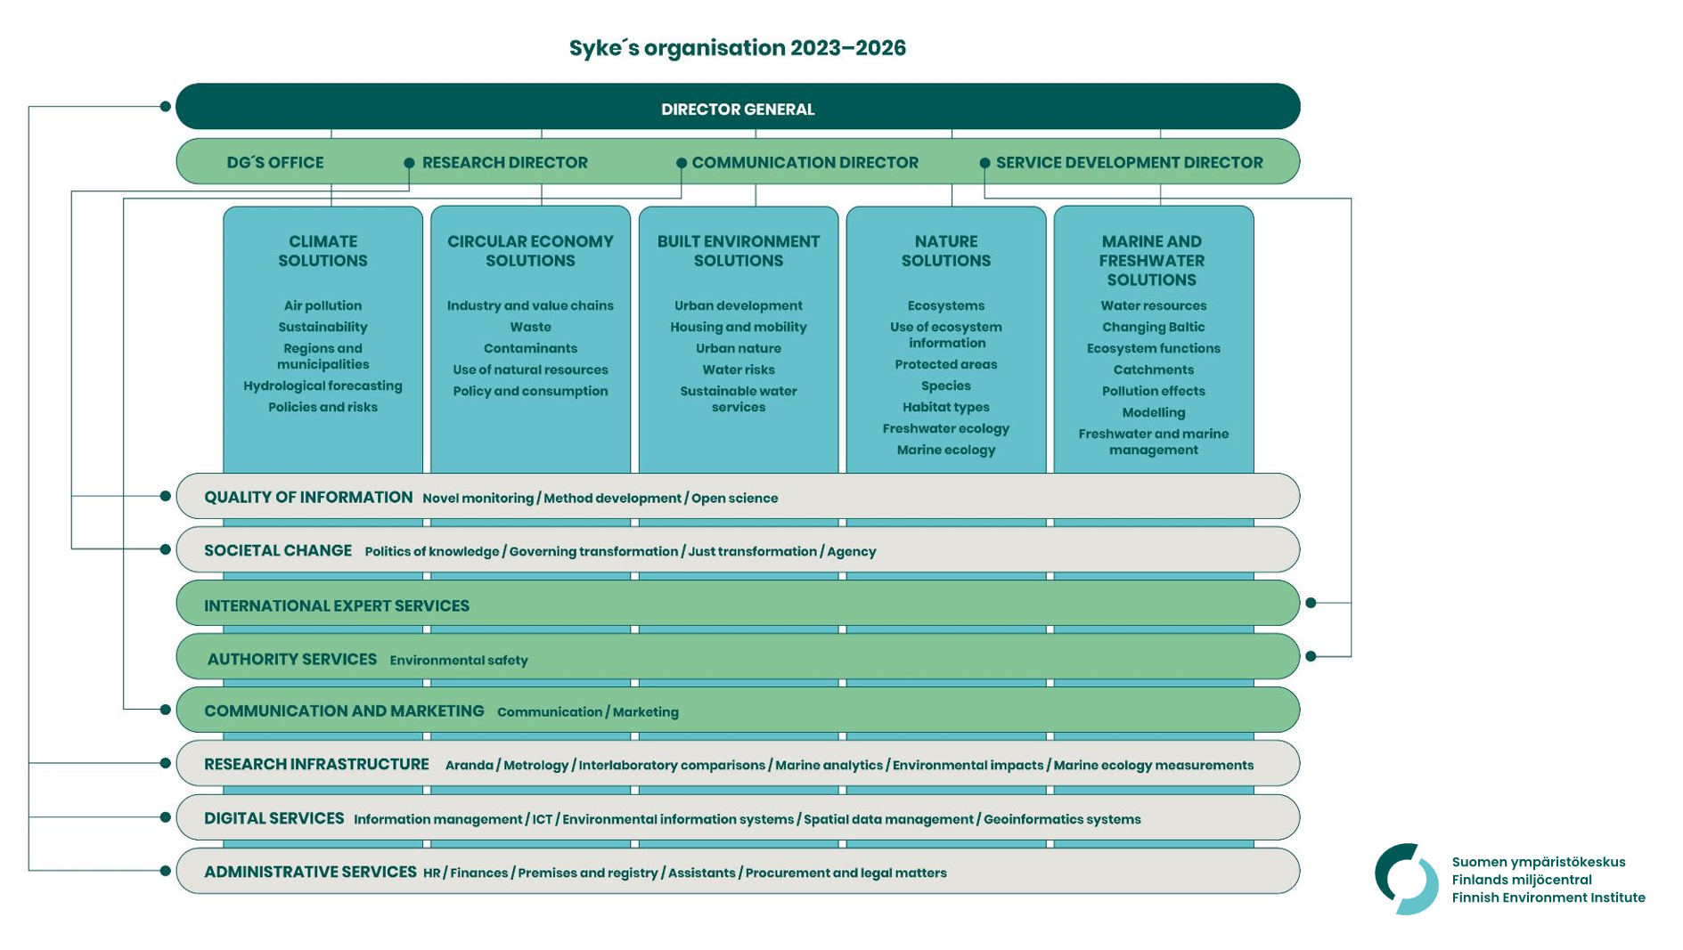

Slide 122
Syke
Valmius ympäristövahinkojen torjuntatoimiin
Ympäristövahinkojen torjuntavalmiuteen Syke tarjoaa asiantuntemusta liittyen öljypäästöjen ympäristövaikutusten seurantaan ja suojapaikkapäätösten val-misteluun. Suomen ympäristökeskus vastaa ympäristövahingon vaaraa ai-heuttavien hylkyjen seurannasta ja saneerauksesta, sekä öljy- tai muun kemi-kaalivahingon seurauksena likaantuneiden eläinten hoitamisen järjestämisestä. (YSL 21 § 963/2022).

Slide 123
Syke
Syke osallistuu yhdessä Liikenne- ja viestintäviraston ja Puolustusvoimien kanssa alusöljy- ja aluskemikaalivahinkojen torjuntaan siten kuin pelastuslaissa tai muussa laissa tarkemmin säädetään. Pelastuslaki 46 § (28.12.2018/1353)

Slide 124
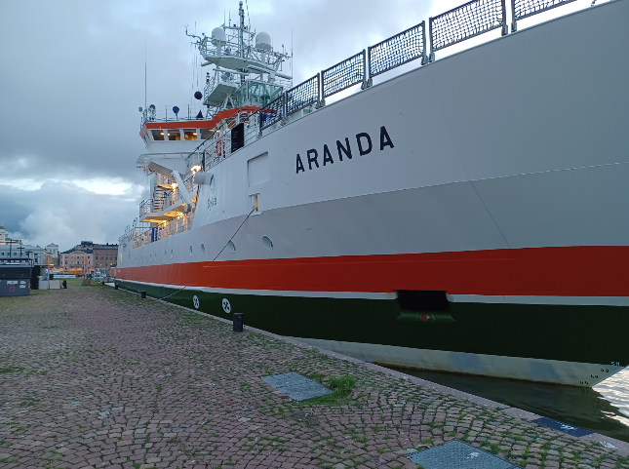
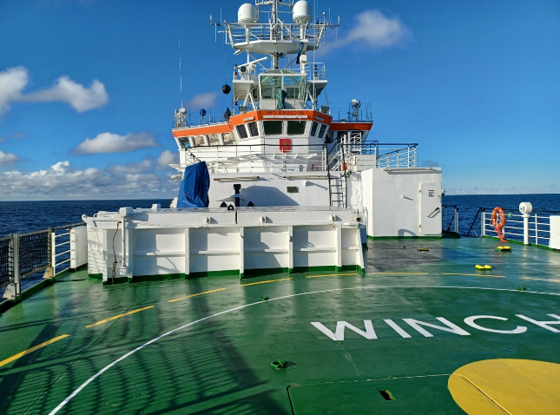
Syke
Syke hallinnoi Suomen valtion omistamaa merentutkimusalus Arandaa. Aranda on moderni jäävahvisteinen tutkimusalus, joka soveltuu vaativaan avomerien biologiseen, fysikaaliseen ja kemialliseen tutkimukseen. Aranda on keskeinen osa suomalaista Itämeren avomeritutkimuksen ja tilan seurannan infra-struktuuria

Slide 125
Pelastuslaitosten valmius- ja varautuminen ympäristövahinkojen torjuntaan
Suomen rannikolla 10 HVA:n pelastustoimea
Vastaa YVT:sta rannikolla ja saariston sisäosissa
Vastuualueraja Pela/Raja liikennealue 2
Avomeri- ja rannikko puomia
Torjunta-aluksia (10-17m.) ja apuveneitä
Keräys- ja säiliökalustoa (ml. kansalliset resurssit)
Osallistuminen myös merelliseen pelastustoimintaan (MIRG, Hki/Tku), saaripalot, ensivaste ja ensihoito (virka-apu)
Sopimuspalokuntien rooli

Slide 126
Riskiarviot ja strategiat
Kansallinen riskiarvio 2023
  nostaa merellisen monialaonnettomuuden suurimmaksi uhkaksi koskien laajoja ja pitkäkestoisia onnettomuuksia
Ympäristövahinkojen torjunnan kansallinen strategia vuoteen 2035
  visio; Suomi on johtava Itämeren alueen ympäristövahinkojen torjuntaosaaja ja suunnannäyttäjä, joka panostaa ympäristövahinkojen ennaltaehkäisyyn sekä torjuntavalmiuden kehittämiseen ja ylläpitoon. Toimintaan osallistuvien tahojen resurssit ovat riittävät koko tapahtumaketjun hoitamiseen. Kokonaisuus on hyvin suunniteltu ja ohjeistettu sekä selkeästi vastuutettu.
  Ympäristövahinkojen torjunnan suorituskyvyn tulee perustua valtakunnallisiin, alueellisiin ja paikallisiin öljy- ja kemikaalivahinkojen riskiarvoihin.
Yhteiskunnan turvallisuusstrategia 2017
  Suomessa on ylläpidettävä hyvää ympäristövahinkojen torjunnan tasoa.
Rajavartiolaitos 2023
  Suuronnettomuuden uhka leijuu Itämerellä. Vesillä liikkuu Venäjän salaperäinen "varjolaivasto".

Slide 127
Ympäristövahinkojen torjunnan kansallinen strategia vuoteen 2035
Uudet biopohjaiset sekä vähärikkiset polttoaineet ja kuljetettavat lastit asettavat torjuntatoimiin varautuvat toimijat uusien haasteiden eteen.
Torjuntatoimien kannalta haastavaa on se, että monilla vähärikkisillä öljyillä jähmepiste on lähellä +30C. Näin ollen matalammassa lämpötilassa kyseiset öljyt eivät enää ole juoksevassa muodossa, eivätkä torjuntatoimet perinteisillä menetelmillä onnistu.
Nykyisten fossiilisten polttoaineiden lisäksi pitää varautua myös uuden tyyppisiin polttoaineiden ja lastien aiheuttamiin ympäristövahinkoihin. Silti fossiilisten polttoaineiden torjuntaan varautumista ei missään nimessä voida unohtaa tai resursseja vähentää.
Torjuntatoimien onnistumisen edellytys on, että torjuntatoimiin osallistuvilla on myös uusien polttoaineiden keräämiseen soveltuvaa kalustoa. Asetettujen tavoitteiden saavuttaminen ei onnistu jatkossa ilman merkittäviä investointeja torjuntakalustoon.
Viranomaisten ympäristövahinkojen torjuntaresurssit on säilytettävä riskejä vastaavalla tasolla myös tulevaisuudessa. Riittävä valmius edellyttää aina suunnitelmallista ja pitkäjänteistä panostamista sekä henkilöstöön että kalustoon.
Varautumisessa tulee huomioida erityisesti suorituskyvyn kehittäminen aluskemikaalionnettomuuksien varalle.
Lisäksi talviolosuhteisiin soveltuvan torjuntakaluston kehittäminen on tärkeää.

Slide 128
Pelastuslaitosten haasteet
Rahoitus, rahoitus, rahoitus…
Tulee varautua uusiutuvien- ja biopohjaisten polttoaineiden vaatimaan uuteen keräyskalustoon, fossiilisten polttoaineiden keruukaluston uusimista unohtamatta
Aluskalustoa uusittava vastaamaan nykyisiä ja tulevia haasteita
Koulutus, harjoittelu ja kaluston ylläpito
ÖSRA/Uusi YVT-rahasto
Trafi
Pelastusopisto

Slide 129
Fintraffic
Fintraffic on valtion erityistehtäväkonserni, joka toimii liikenne- ja viestintäministeriön omistajaohjauksessa. Konserni tarjoaa ja kehittää liikenteenohjauksen ja -hallinnan palveluita kaikissa liikennemuodoissa sekä varmistaa liikenteen turvallisuuden ja sujuvuuden vastuullisesti. Fintrafficille annetulla erityistehtävällä turvataan yhteiskunnan, viranomaisten ja elinkeinoelämän tarvitsemat välttämättömät liikenteenohjauspalvelut. Lisäksi erityistehtävällä varmistetaan toimintavarmuus normaaliolojen häiriötilanteissa ja poikkeusoloissa. Liikenteenohjauksen perustehtävän lisäksi Fintrafficin erityistehtävänä on edistää Suomen liikenteen ja logistiikan digitalisaatiota. Konsernin palveluksessa on 1 100 ammattilaista.
Fintrafficin meriliikenteenohjaus (Fintraffic VTS) tarjoaa kauppamerenkululle ja muulle vesiliikenteelle alusliikennepalveluja sekä ylläpitää turvallisuusradiotoimintaa. Fintraffic VTS valvoo meriliikennettä vuorokauden ympäri, vuoden jokaisena päivänä. Sen tehtävänä on varmistaa turvallinen ja sujuva meriliikenne sekä suojella meriympäristöä. Palveluihin kuuluu alusliikennepalvelun rinnalla digitaaliset tilannekuva- ja tiedonvaihtopalvelut sekä niiden jatkuva kehittäminen.

Slide 130
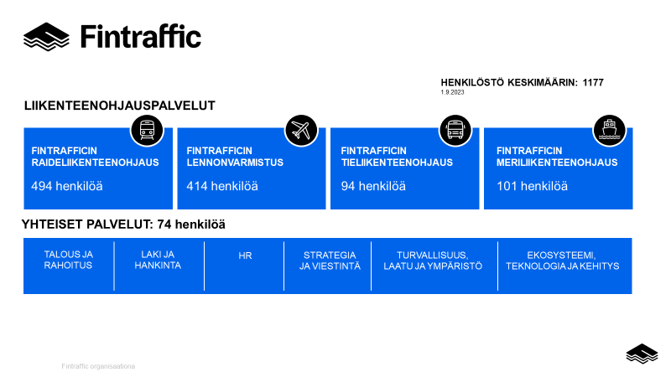
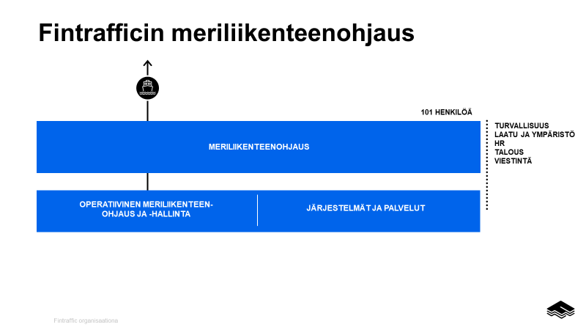
Fintraffic organisaationa

Slide 131
Meriliikenteenohjauksen säädösperusta
Meriliikenteen ohjaus Suomessa perustuu kansainväliseen yleissopimukseen ihmishengen turvallisuudesta merellä (SOLAS 1974) ja kansainvälisen merenkulkujärjestön (IMO) päätöslauselmiin alusliikennepalvelusta ja alusten ilmoittautumisjärjestelmistä. Kansainväliset säännökset on kansallisesti täytäntöön pantu alusliikennepalvelulailla (623/2005) ja valtioneuvoston asetuksella alusliikennepalvelusta (763/2005).
Alusliikennepalvelulain mukaisesti toimivaltainen viranomainen, Liikenne- ja viestintävirasto, on perustanut alusliikennepalvelun VTS-alueet perustamispäätöksellään. Väylävirasto on alusliikennepalvelun järjestäjä, joka tilaa alusliikennepalvelun VTS-palveluntarjoajalta Fintraffic meriliikenteenohjaukselta. Meriliikenteen ohjaus kattaa alusliikennepalvelun ja hätä- ja turvallisuusradiotoiminnan, reittijakojärjestelmien valvonnan sekä alusliikenteen pakollisen ilmoittautumisjärjestelmä GOFREP:n, joka on perustettu Suomenlahden kansainvälisille merialueille yhdessä Viron ja Venäjän kanssa.

Slide 132
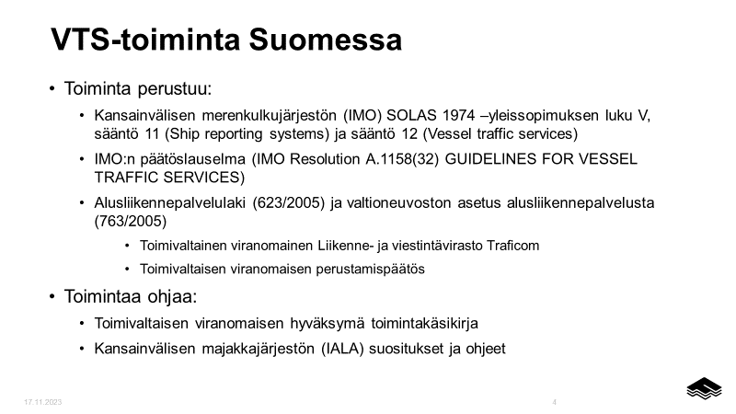

Slide 133
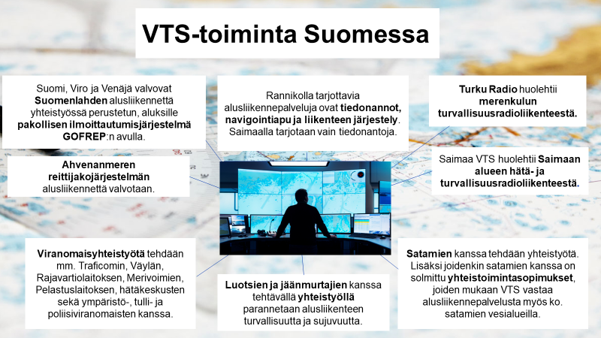

Slide 134
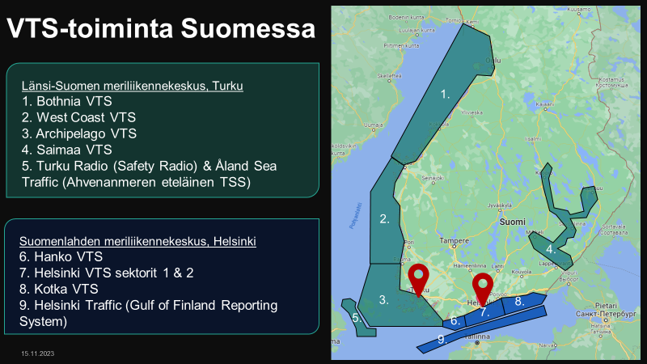

Slide 135
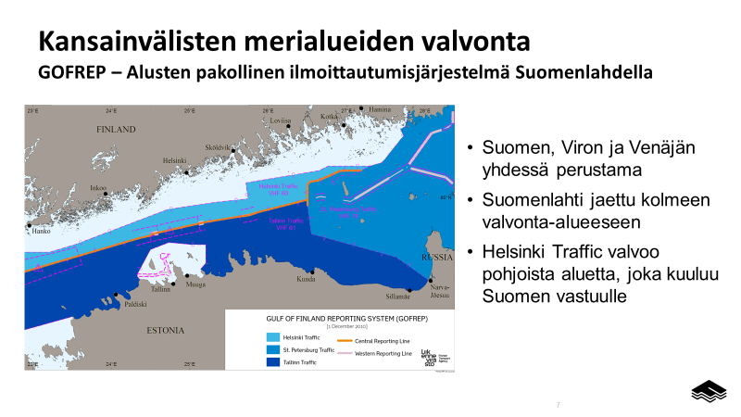

Slide 136
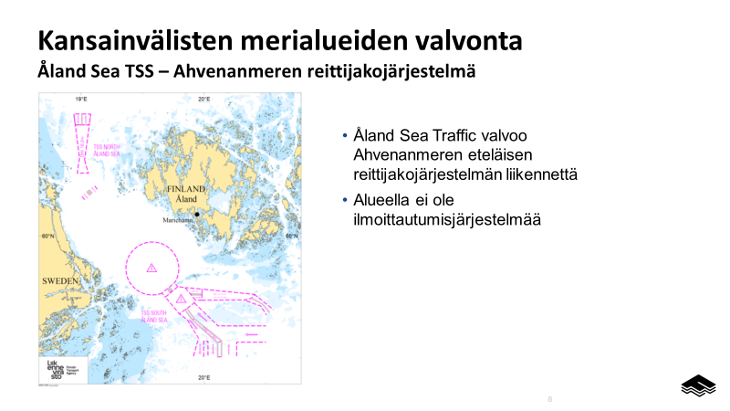

Slide 137

Fintraffic VTS:n laatujärjestelmä
Fintraffic meriliikenteenohjauksella on ISO 9001:2015-sertifioitu laadunhallintajärjestelmä. Sertifikaatin on myöntänyt Kiwa Inspecta.
Meriliikenteen ohjauksen ja hallinnan avainprosesseja ovat alusliikennepalvelutoiminta, turvallisuusradiotoiminta ja digitaaliset palvelut.
Poikkeamien jakaminen hallinnon toimijoiden välillä: vtsfinland@fintraffic.fi

Slide 138
Fintraffic VTS:n laatutavoitteet
1. Henkilöstö on ammattitaitoista ja kannustamme osaamisen kehittämiseen. Työhyvinvoinnista sekä työn sisällön ja kuormittavuuden välisestä tasapainosta huolehditaan.
2. Palvelujen saatavuudet yltävät vuositasolla niille asetettuihin tavoitteisiin.
3. Poikkeamiin puututaan ja niistä raportoidaan sovitusti eteenpäin.
4. Fintraffic VTS:n tarjoamat palvelut ovat laadukkaita ja vastaavat asiakkaiden tarpeisiin. Palvelujen laadukkuutta edistetään asiakaspalautteen, kehittämisen ja sidosryhmäyhteistyön kautta.
Tavoitteiden toteutumista seurataan niihin kytketyillä mittareilla.

Slide 139
Tulli
Merenkulun kansallinen tiedonhallintajärjestelmä Portnet
Portnet on kansallinen merenkulun ”maritime single window” tiedonhallintajärjestelmä ilmoitusmuodollisuusdirektiivissä (2010/65/EU) ja seurantadirektiivissä (2002/59/EY) mainittujen tietojen keräämiseksi, käsittelemiseksi ja tallentamiseksi.
Direktiivit 2010/65/EU ja 2002/59/EY on pantu kansallisesti täytäntöön alusliikennepalvelulailla (623/2005).
Portnetiin annetut direktiivien mukaiset tiedot siirtyvät sähköisesti Euroopan unionin merenkulun tiedonhallintajärjestelmään (SafeSeaNet-keskusjärjestelmä).
Portnetiin annettavat ilmoitukset
Suomen satamaan tai ankkuripaikalle saapuvasta meriliikenteessä olevasta aluksesta on annettava tulliviranomaiselle saapumisilmoitus Portnetiin.
Saapumisilmoituksen tulee sisältää ilmoitusmuodollisuusdirektiivin liitteen A-kohdan mukaiset tiedot. Tämän lisäksi Tulli voi vaatia saapumisilmoituksessa mainitun direktiivin liitteen B osan 1–6 kohdassa tarkoitettujen FAL-lomakkeiden sekä meriterveysilmoituksen sisältämä tiedot.

Slide 140
Tulli
Suomen satamasta tai ankkuripaikalta lähtevästä meriliikenteessä olevasta aluksesta on tulliviranomaiselle ennen aluksen lähtöä annettava lähtöilmoitus Portnetiin.
Tulliviranomainen voi vaatia lähtöilmoituksessa ilmoitusmuodollisuusdirektiivin liitteen B osan 1–6 kohdissa tarkoitettujen FAL-lomakkeiden sisältämät tiedot.
Suomen satamaan ensimmäisenä määräsatamanaan tai ankkuripaikkanaan Euroopan talousalueen ulkopuolisesta satamasta saapuvan vaarallista tai ympäristöä pilaavaa ainetta kuljettavasta aluksesta on tulliviranomaiselle ennen aluksen lastaussatamasta lähtöä ilmoitettava Portnetiin aluksella kuljetettaviksi tarkoitetuista vaarallisista aineista.
Suomen satamasta lähtevän vaarallista tai ympäristöä pilaavaa ainetta kuljettavasta aluksesta on Portnetiin viimeistään aluksen lähtöhetkellä tehtävä ilmoitus lastista tulliviranomaiselle.
Tulliviranomainen varmistaa, että edellä mainitut tiedot ovat vaatimusten mukaiset.
Lisäksi Portnetiin on annettava väylämaksulain mukainen väylämaksuilmoitus.

Slide 141
Tulli
Portnetiin annettujen ilmoitusten käsittely Tullissa
Tullin ulkomaankauppa- ja verotusosastoon kuuluva keskitetty valtakunnallinen meriliikenneryhmä valvoo, että Portnetiin annetut ilmoitukset ovat vaatimusten mukaiset.
Meriliikenneryhmä kantaa väylämaksua Suomen aluevesille ja Suomen satamiin saapuvista väylämaksulain piiriin kuuluvista aluksista.
Tullin valvontaosastoon kuuluva meriliikenteen analyysi- ja tiedusteluryhmä suorittaa Portnetiin annettujen tietojen riskianalyysin.

Slide 142
Tulli
Portnet-järjestelmään annettavat tiedot, ilmoitukset ja luettelot:
yleiset tiedot
väylämaksua koskeva ilmoitus
aluksen turvatoimia koskeva ennakkoilmoitus
alus- ja lastijätteitä koskeva ennakkoilmoitus
aluksen kuljettamia vaarallisia tai ympäristöä pilaavia aineita koskeva ennakkoilmoitus
ennakkoilmoitukset aluksen miehistöstä ja matkustajista
ennakkoilmoitukset aluksen varastoista ja aluksen miehistön tavaroista

Slide 143
Tulli
Merenkulun kansallinen tiedonhallintajärjestelmä NEMO.
Euroopan Parlamentin ja Neuvoston asetuksen (EU) 2019/1239 mukainen Portnetin korvaava merenkulun kansallinen single window ilmoitusjärjestelmä nimeltä NEMO otetaan käyttöön 15.8.2025.
Asetuksen tavoitteena on entistä laajemmin vahvistaa yhdenmukaistetut säännöt satamakäyntejä varten vaadittujen tietojen tarjoamiselle varmistamalla, että samat datajoukot voidaan ilmoittaa kunkin yhteisön jäsenmaan merenkulkualan kansalliseen keskitettyyn palvelupisteeseen samalla tavoin.
NEMO-järjestelmään voidaan Tullille nykyisin Portnetiin annettavien ilmoitusten lisäksi ilmoittaa lastina olevien tavaroiden tulliselvitykseen liittyviä tavarailmoitusmuodollisuuksia, jotka ohjautuvat NEMO-järjestelmästä edelleen Tullin UTU-järjestelmään.

Slide 144

Tulli
Meriliikenteen tilastoa vuosilta 2021 – 2022

Slide 145

Tulli

Slide 146
Tulli
Meriliikenteeseen liittyvien tehtävien jakautuminen Tullissa:
Meriliikenteen ilmoituksiin liittyvät tehtävät ovat Tullin ulkomaankauppa- ja verotusosaston toimialaa.
Ilmoitustietojen analysointi kuuluu valvontaosaston analyysi- ja tiedusteluyksikölle.
Valvontatoimien ohjaus kuuluu valvontaosaston tullivalvontayksikölle.
Käytännön valvontatoimien suorittaminen satamissa ja aluksilla kuuluu toimipaikkaosaston henkilöstölle.

Slide 147
Tulli
Merenkulun ympäistösuojelulain mukainen näytteenotto alukselta.
Tullin velvollisuudesta ottaa näyte alukselle polttoainetta toimitettaessa säädetään laissa merenkulun ympäristösuojelulain muuttamisesta, HE 712021.
Säädös tuo periaatteessa Tullille uuden valvontatehtävän.
Käytännössä uusi valvontatehtävä tulee täytäntöönpanodirektiivin (EU) 2015/253 4 artiklan 1 kohdan mukaan toteutettavaksi ainoastaan, jos jäsenvaltioon rekisteröitynyt polttoainetoimittajan on osoitettu toimittaneen minkä tahansa vuoden aikana kolme kertaa polttoainetta, joka ei ole polttoaineen luovutustodistuksen eritelmien mukaista unionin tietojärjestelmään toimitettujen tietojen tai 7 artiklassa tarkoitetun vuosikertomuksen perusteella. Tällaisia tapauksia ei Suomessa ole ollut, ja on hyvin todennäköistä, ettei niitä tule jatkossakaan.
Näytteenotto on kuitenkin ohjeistettu Tullissa ja henkilöstöä on koulutettu tehtävään tarvittavin osin.

Slide 148
Väylävirasto
VTS-palvelujen hankkiminen
Merenkulun turvalaitteet (ATON)
Talvimerenkulun avustaminen

Slide 149



Finnish Transport Infrastructure Agency
(FTIA)
Presentation for
IMO IMSAS

Slide 150

Coastal State’s concerns

Slide 151
The task of the coastal state authority is to secure and ensure the safety of shipping and the protection of the marine environment. From IMO’s point of view, this means ensuring the safety and smooth operation of ships traveling in commercial shipping lanes.
The key tools of the coastal state in ensuring maritime safety are mentioned in SOLAS chapter V.
  V:12 organization of vessel traffic service (VTS)
  V:13 aids to navigation (AtoN).
Port State Inspections (PSC) ensure the seaworthiness of the ships that have arrived at the ports and that their structure and equipment meet the requirements set by international regulations.
A pilot must be used on the public waterways defined as pilotage lanes in the Finnish water area and the Saimaa Canal leased area, unless the vessel is separately exempted from this for a certain lane or part of it. In Finland, pilotage is handled nationwide by the state company Finnpilot Pilotage Oy.

Slide 152

Implementation of international regulation

Slide 153

The UN Convention on the Law of the Sea (UNCLOS)
Was brought into force in Finland in 1996.
The provisions concerning territorial waters were brought into force in the Act on the Limits of Finnish Territorial Waters (463/1956) and the Decree on the Application of the Act on the Limits of Finnish Territorial Waters (993/1995).
Decree on the entry into force of the United Nations Convention on the Law of the Sea and the agreement related to the application of Part XI thereof, and the entry into force of the law approving these provisions (50/1996).

Slide 154
The international convention on the safety of life at sea 1974 (SOLAS)
Was brought into force in Finland in 1981 (Degree SoPS 11/1981).
The detailed provisions of the agreement have been brought into force separately in substantive laws. The most important of these is the law on the technical safety and safe use of the ship (1686/2009), which provides for the technical safety requirements of the ship, load line, survey, measurement of the ship and safe use of the ship (§1).
According to § 6 of the Act, the Finnish Transport and Communications Agency can, in order to ensure an adequate level of ship safety, issue more detailed technical regulations on the technical and functional requirements set in the SOLAS Convention, primarily applying the IMO's instructions and recommendations, and approve safety structures, safety systems and safety equipment in accordance with the SOLAS Convention.

Slide 155
The international rules for the prevention of collisions at sea
COLREG 1972
Was brought into force in 1977 (SopS 30/1977).
The regulations contained in it on using water vehicles in Finnish waters have been included in the Water Transport Act (782/2019).

Slide 156

Regulative background of VTS and Atons
SOLAS V:12: Vessel Traffic Services (VTS)
SOLAS V:13 Establishment and operation of aids to navigation (AtoN)
RESOLUTION A.857(20) Guidelines for Vessel Traffic Services
RESOLUTION A.1158(32) Guidelines for Vessel Traffic Services
Implementation
VTS Act on Vessel Traffic Services (623/2005) and Regulation (1216/2018)
AtoN) Water Transport Act (782/2019)

Slide 157
Other Coastal States’ measures to ensure maritime safety and compliance with international regulations

Slide 158

Memorandum of Understanding on Port State Control (Paris MoU)
Finland signed Paris MoU in 1982.
EU has put these into force with the so-called PSC directive (95/21/ EC) and the inspection directive (2017/2110).
As a supervisory authority, the Finnish Transport and Communications Agency monitors the compliance with the regulations and orders on ship safety and takes care of inspections, notifications and the provision of information and exchange of information in accordance with the aforementioned directives.

Slide 159
The Act on the Supervision of Ship Safety (370/1995)
is to ensure that ship safety regulations and orders are followed on ships used for commercial shipping in Finnish waters and on Finnish ships also outside Finnish territorial waters (EEZ zone).

Slide 160
Pilotage in Finnish waters is regulated in the Pilotage Act (940/2003)
According to paragraph 1, the aim of the law is to promote the safety of ship traffic and to prevent harm caused by ship traffic to the environment.
Paragraph 4 stipulates the obligation to use pilots in the Finnish water area and in the Saimaa Canal's leased area on public passages defined as pilotage lanes.
According to paragraph 8, pilotage services may not be offered and pilotage activities may not be carried out by other than the pilotage company referred to in the law.

Slide 161

Maritime authoritative and maintenance network in Finland

Slide 162


Slide 163

The Finnish Waterway Agency (FTIA)
waterway authority in Finland
responsible for the maintenance of waterways

Slide 164


Slide 165

Infrastructure Agency (FTIA)
focuses on designing, developing, and maintaining maritime transport routes, arranging winter navigation, as well as on coordinating transport and land use.
strives to ensure that transport networks meet the needs of our citizens and businesses alike – promoting Finland’s competitive edge.
Is responsible for organizing traffic management including vessel traffic services (VTS) according to a service agreement with Fintraffic.
safeguards conditions for winter navigation
operates responsibly by limiting environmental damage.
is an expert procurement organization.

Slide 166

Performance targets for FTIA
We will improve the energy efficiency of the transport system and increase the attractiveness of sustainable transport.
We will form an overall picture of fairway property and procedures for its macroeconomic long-term programming.
We will improve the efficiency and quality of fairway maintenance and the functioning of the market.
We will focus the measures of fairway management on the basis of effectiveness, taking customer needs into account by prioritising and taking the condition of the fairway into account.
We will improve the safety, functionality and accessibility of the transport system.
We will continue the development of the infrastructure manager’s service management and operating models.
We will begin developing the infrastructure required for automated transport and promote the digitalisation of transport.

Slide 167
Aids to Navigation (AtoN) and maintenance of waterways
According to its administrative law (862/2009), FTIA is the central government agency operating at merchant waterways. The tasks of the agency include the following tasks (Section 2), which are regulated in detail at separate legislation:
State waterway management and development, which include design, construction, maintenance and service level of waterways. This is regulated in detail at Water Transport Act (782/2019);
Organization of vessel traffic services (VTS). Act on Vessel Traffic Services (623/2005) and Regulation (1216/2018) include detailed responsibilities and tasks.
Winter navigation assistance. According to the Act on ship ice classes and icebreaker assistance (1121/2005), FTIA takes care of availability of icebreaker assistance in the Finnish water area if ice conditions so require.

Slide 168

Vessel traffic services (VTS) in the Finnish merchant fairways and territorial waters is carried out with a service agreement with Fintraffic Oy´s Vessel Traffic Services.
This picture illustrates Finnish Economical Zone (EEZ), territorial waters and VTS areas.

Slide 170


ELY-keskukset
ELY-keskukset hoitavat valtionhallinnon
toimeenpano- ja kehittämistehtäviä
alueillaan (laki 897/2009).
Tehtävät jakautuvat kolmeen
vastuualueeseen:
elinkeinot, työvoima ja osaaminen (E),
liikenne ja infrastruktuuri sekä (L)
ympäristö ja luonnonvarat (Y).
ELY-keskuksilla on myös keskitettyjä
tehtäviä ja erikoistumistehtäviä, joita
hoidetaan valtakunnallisesti.
Kahden ja yhden vastuualueen
ELY-keskusten puuttuvat vastuualueet on keskitetty toisen alueen ELY-keskukselle.
15 ELY-keskusta
20 toimipaikkaa

Slide 171

Merenkulun ympäristönsuojelulain (1672/2009, 12 luku 4 §) mukaisesti ELY-keskus valvoo:
  sataman jätehuoltosuunnittelua
  aluksesta peräisin olevien jätteiden ja sedimenttien vastaanottolaitteita satamassa
  sataman jätehuoltoa koskevia maksuja
  → osa ympäristö ja luonnonvarat (Y) -vastuualueen ympäristölupavalvonnan tehtäviä.
Ympäristölupavelvollisia satamia Suomessa
n. 62 kpl, joista valtaosa rannikkosatamia
  Sisäsatamia n. 12 kpl
  Huom: teollisuuslaitosten yhteydessä olevat satamat
Ympäristölupavelvolliset satamat Suomessa, suuntaa-antava. Lähde: Mylly-alusta

Slide 172

Y-vastuualueen tehtävät
  Valvoa aluehallintoviraston (AVI) antamien ympäristö- ja vesilupapäätösten noudattamista sekä yleistä etua ympäristö- ja vesiasioissa​
  Ohjata jätehuoltoa​
  Ehkäistä ja torjua ympäristövahinkoja ja –haittoja​
  Tehdä pilaantuneen maa-alueen puhdistamista koskevat päätökset ja muut ympäristönsuojelulain mukaiset päätökset.​
  Toimia yhteysviranomaisena ympäristövaikutusten arviointimenettelyissä (YVA) ja antaa lausuntoja muiden viranomaisten suunnitelmien ja ohjelmien ympäristöarvioinneissa (SOVA)​
  Tukea kunnan ympäristönsuojeluviranomaisen toimintaa toimialaansa kuuluvissa asioissa
https://www.ely-keskus.fi/organisaatio

Slide 173
Ympäristölupavalvonnasta
Ympäristölupavalvonnan tehtäviä ovat mm. määräaikaistarkastukset, vuosiraporttien tarkastaminen, häiriöilmoitusten ja luparikkomusten käsittely, yleisöilmoitusten käsittely, neuvonta ja ohjaus ...
ELY-keskusten on laadittava alueelleen valvontasuunnitelma ympäristönsuojelulain mukaista säännöllistä valvontaa varten sekä valvontaohjelma luvanvaraisten, ilmoituksenvaraisten ja rekisteröitävien toimintojen määräaikaistarkastuksista ja niiden muusta säännöllisestä valvonnasta (YSL 527/2014 168§, YSA 713/2014 28§)
Määräaikaistarkastuksia tehdään valvontaluokkien mukaisella kierrolla. Valvontaluokkia on neljä (VL1-VL4), satamat pääosin valvontaluokissa VL2-VL3
  Toimialoille valtakunnallisen riskinarvion perusteella valvontaluokka (satamat VL3), laitoskohtaisen riskinarvion perusteella mahdollisuus poiketa tästä yksi luokka
Satamien jätteiden vastaanoton toimivuuden ja vastaanottolaitteiden valvontaa tehdään pääasiassa määräaikaistarkastuksilla ja jätehuoltosuunnitelman hyväksynnän yhteydessä

Slide 174
Jätehuoltosuunnitelman hyväksyminen
Jätehuoltosuunnitelmat toimitetaan toimivaltaiselle viranomaiselle viiden vuoden välein tarkastettavaksi (MYSL 9 luku 6§)
Sisältövaatimukset asetuksesta (76/2010 luku 7 2§)
  mm. ”5) kuvaus jätteiden vastaanottojärjestelyistä satamassa, mukaan lukien vastaanotettavien jätteiden jakeet ja määrät, vastaanottolaitteiden tyypit, kuten kiinteä laite tai erikseen tilattava palvelu, vastaanottolaitteiden kapasiteetit ja laitteiden sijainti satamassa ja saavutettavuus, mukaan lukien laitteiden aukioloajat, ja käytettäessä erikseen tilattavia vastaanottopalveluita, kuvaus niiden tilaamisesta ja saavutettavuudesta mukaan lukien tilaus- ja noutoajankohdat;”
Sataman pitäjä hoitaa kuulutuksen ja toimivaltainen viranomainen hyväksyy suunnitelman päätöksellä

Slide 175
Silloitus
Ympäristölupavalvonta siirtynee hallitusohjelman mukaisesti valtakunnalliseen virastoon vuoden 2026 alusta lähtien, jolloin on järkevää asettaa merenkulun hallinnon poikkeamien jakoa varten yhteinen asiointipostilaatikko. Poikkeamien jako siihen asti:
      ELY-keskusten kirjaamot: kirjaamo.[x]@ely-keskus.fi,
      [x] = esim. uusimaa / lappi / pohjois-pohjanmaa
      → Otsikkoon kirjaus Merenkulun hallinnon poikkeama

Slide 176
Poliisi

Slide 177
Poliisin johtosuhteista ja toimivaltuuksista 1/2
Suomessa poliisitoiminta perustuu lähtökohtaisesti poliisilaitoskohtaiseen aluevastuuperiaatteeseen, jossa jokainen poliisilaitos vastaa oman alueensa poliisitoiminnasta myös merellisissä tilanteissa. Valtioneuvoston poliisista antaman asetuksen (1080/2013) mukaan Poliisihallitus voi kuitenkin määrätä tilapäisistä poliisin henkilöstön johtosuhteista tilanteen edellyttämällä tavalla.
Pääsääntöisesti johtovastuu poliisitoiminnallisista erityistilanteista, jotka liittyvät terrorismirikoksiin, törkeisiin yleisvaarallisiin rikoksiin, ydinräjähderikokseen tai edellä mainittujen rikosten uhkaan taikka meri- tai sisävesiliikenteessä olevan laivan kaappaukseen tai laivaan kohdistuvaan vakavaan rikokseen tai sen uhkaan, on aluevastuun mukaisella johtokeskuksella. Johtokeskuksessa yleisjohtajana toimii tehtävään erikseen määrätty päällystöön kuuluva poliisimies.
Poliisi varautuu vaativia ja erityistilanteita varten toimimaan sekä maalla että merellä. Poliisilaitoksilla ylläpidetään venekalustoa poliisin tehtävien suorittamiseksi vesistöalueilla. Merellä poliisin toiminnan edellytyksenä on Rajavartiolaitoksen ja muiden viranomaisten alus-, vene- ja helikopterikalusto sekä siihen liittyvän asiantuntemuksen hyödyntäminen ja yhteistyö.

Slide 178
Poliisin johtosuhteista ja toimivaltuuksista 2/2
Poliisilla on kansallisen lainsäädännön mukaiset toimivaltuudet lähtökohtaisesti kaikkialla Suomen valtion alueella. Suomen valtion alueeksi katsotaan maa-alueen lisäksi Suomen sisäiset aluevedet ja aluemeri. Toimivaltuuksissa on hyvin paljon eroavaisuuksia riippuen siitä, onko alus satamassa, sisäisillä aluevesillä, aluemerellä, talousvyöhykkeellä, Ahvenanmaan vesialueella, aavalla merellä tai toisen valtion vesialueilla.
Kansainvälisistä sopimuksista aiheutuu rajoituksia viranomaisten toimivaltuuksille Suomen merialueilla.
Suomen valtion alueen ulkopuolella viranomaisten toimivaltuudet perustuvat kansainvälisiin tai kahdenvälisiin sopimuksiin taikka toimivaltaiselta valtiolta tulleeseen pyyntöön.
Toimivaltuuksien voitaisiin katsoa ulottuvan myös talousvyöhykkeelle talousvyöhykelain mukaisesti sekä aavalle merelle tapauksissa, joissa Suomi on lippuvaltio tai rikoksen vaikutukset voivat ulottua Suomeen tai Suomen rikoslaki muuten soveltuu tapaukseen.
Suomen rikosoikeuden soveltamisala ei ole sellaisenaan yhtenevä viranomaisten toimivaltuuksien kanssa. Vaikka tapaukseen sovellettaisiin Suomen rikosoikeutta esimerkiksi lippuperiaatteen vuoksi, ei alus kuitenkaan ole Suomen aluetta, jolloin viranomaisilla olisi suoraan normaalit toimivaltuudet.
Useissa tapauksissa saattaa eri periaatteiden nojalla tulla sovellettavaksi useiden eri valtioiden rikosoikeudelliset säännökset. Näissä tapauksissa ei ole selkeää normia eri periaatteiden etusijajärjestyksestä, vaan valtioiden tulee keskinäisillä neuvotteluilla ratkaista toimivallan käyttö. Kansainvälisillä vesillä lippuvaltion toimivaltaa pidetään ensisijaisena.

Slide 179
Parannuskohteet ja toimenpiteet

Slide 180

Katselmuksen sato

Slide 181
Hallinnolle merkittävät parannuskohteet ja tarvittavat toimenpiteet
Silloitus:
  Ministeriöt kirjaamo-ohjeet
    STM tarkemmat ohjeet kirjaamolle: otsikkoon Merenkulku/TTO
    LVM CC:ksi juristeja
    Merenkulunpoikkeama
  Turvallisuustutkinta@om.fi (OTKES)
  Väylävirasto – kirjaamo
  Opetushallitus - kirjaamo
VIMSAS poikkeamat:
  Sopimusmuutokset, vastustaminen prosessisyistä
    toimenpiteet avattu, resurssikysymys → vähentynyt merkittävästi
    Traficom tekee oman alaprosessin LVM:n prosessiin liittyen (+IL)

Slide 182
Hallinnolle merkittävät parannuskohteet ja tarvittavat toimenpiteet
VIMSAS: Raportointivelvoite:
  GISIS –yhteistietolistan tarkastaminen, toimintavan tarkastaminen
  IMO –koulutusta yhdessä (IMO –toimintapa)
    Sidosryhmätilaisuudet hyviä, mutta kokonaiskuvan rakentaminen IMO-prosessista
    Valmisteluun ja säätelyyn liittyen
Polttoainetoimittaja -> Periaatteessa OK, vastuuviranomaisen vaihto jos mahdollista tulevaisuudessa, toimittajien ilmoitusvelvollisuuden järjestäminen.
Viranomaistoiminnan koordinaatio: Katselmus on hyvä alku, työryhmät tekevää jatkuvaa toimintaa
Hallinnon tulkinnat: → nettisivuilta löytyy luettelo, tulkintajärjestysohjeet laaditaan

Slide 183
Hallinnolle merkittävät parannuskohteet ja tarvittavat toimenpiteet
VIMSAS: Säännöllinen suoritusarviointi: katselmus
Tilastot → täydennetään
  Koulutusmäärät
  AToN:it määrät
  Onnettomuustutkinta
Merimieslääkäri ja terveyspoikkeuslupa –asiat ovat tarkastelussa
  Mahdollinen vastuuministeriön muutos

Slide 184
Hallinnolle merkittävät parannuskohteet ja tarvittavat toimenpiteet
Merituulivoima – reakoitiin, kommunikaatiota parannettiin..
  Merituulivoimaohje laadittu yhteistyönpohjalta
Viestintä elinkeinoelämälle
  LVM sidosryhmä
  Traficom säädösinfo (*suositukset, tulkinnat)
  IMO Valmistelukokoukset (kannanmuodostus)
  .

Slide 185
Uudet yhteistyöjärjestelyt
Katselmointimenettely
Sidosryhmälistan täydentäminen
Poikkeamien käsittely ja ratkaisuesittely katselmuksen kehyksessä

Slide 186
Mahdolliset muutokset linjauspaperiin ja tulevan vuoden katselmusagendaan

Slide 187
Kuvaus Suomen merenkulun hallinnosta ja sen toimijoista
https://tila.tiimeri.fi/sites/vn-imo_imsas_audit/_layouts/15/WopiFrame.aspx?sourcedoc={553DD239-7DA4-4A47-BCDB-381400934E4E}&file=Suomen%20linjaukset-LIITE1-merenkulkuhallinnonkuvaus.docx&action=default

Slide 188

Kiitos

